Slide 1
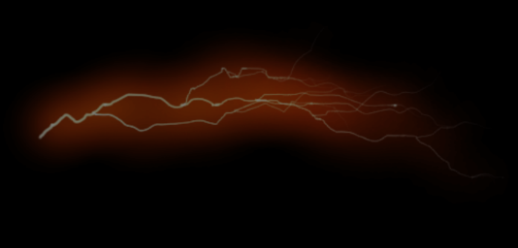

Il mondo dell’energia
A cura dell’Ing. Buttolo Marco

Slide 2
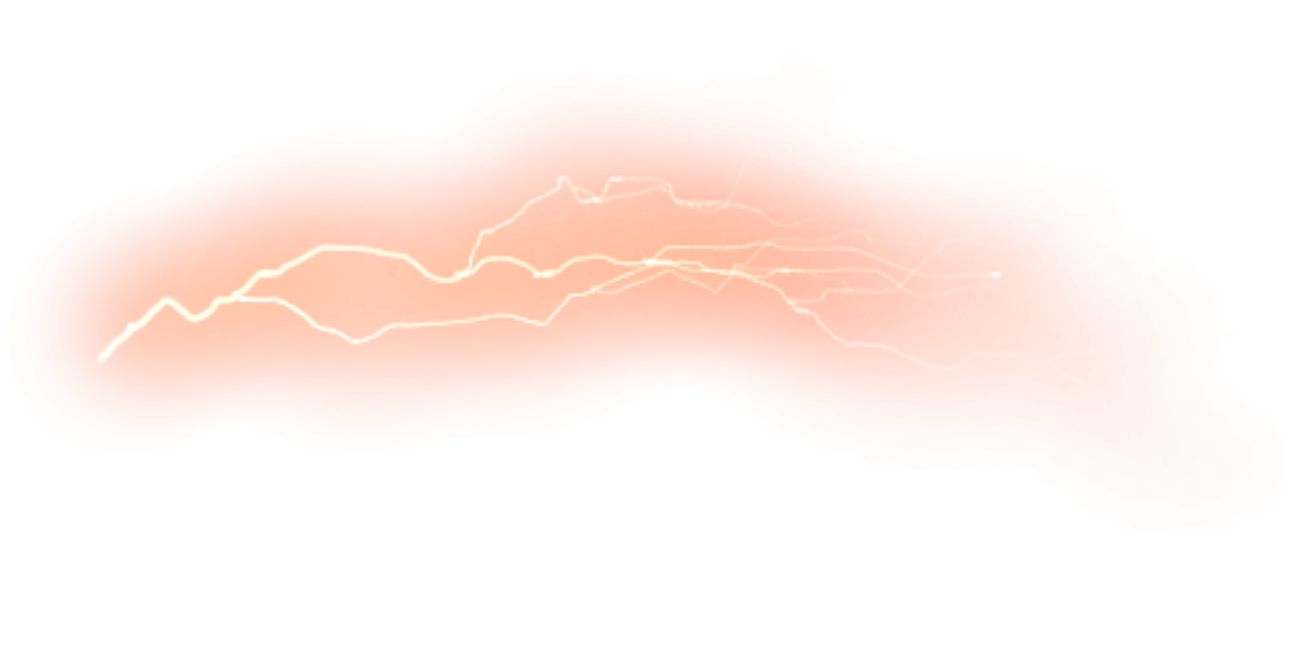
Breve definizione dell’energia
Quando si inizia un discorso è bene dare una definizione del concetto che si intende introdurre come argomento. Quindi viene data una breve introduzione del termine energia. Cosa è l’energia?
Non è facile da definire…..si può, in prima approssimazione, affermare che l’energia è tutto ciò che non è materia. Allora cosa è la materia?
Si pensi ad una penna biro, ad un libro, ad una montagna. Cosa hanno in comune queste cose? Occupano uno spazio e possiedono una proprietà fisica nota come massa.
La massa (la cui unità di misura è il kilogrammo (Kg) e si indica con m) misura la quantità di materia presente in un oggetto. Quando una persone afferma di pesare 80 kg, in realtà fa riferimento alla sua massa. La massa dell’individuo è di 80 kg, ossia l’individuo ha 80 kg di materia. Quindi, l’energia è tutto ciò che non è materia e pertanto non possiede massa e non occupa uno spazio. L’energia è invisibile ma ci circonda.

Slide 3
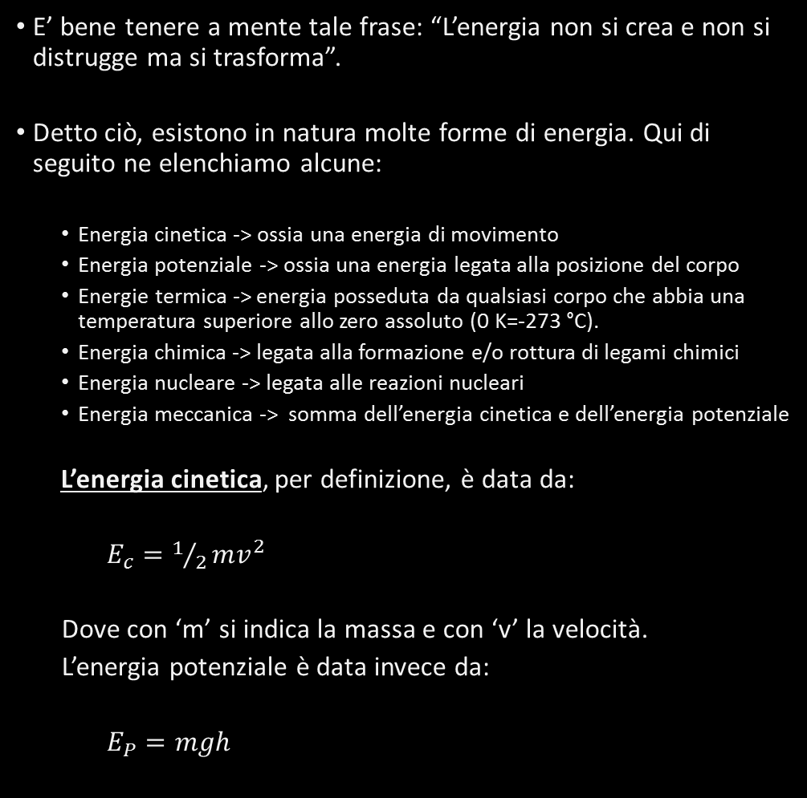
Forme di energia
E’ bene tenere a mente tale frase: “L’energia non si crea e non si distrugge ma si trasforma”.
Detto ciò, esistono in natura molte forme di energia. Qui di seguito ne elenchiamo alcune:
  Energia cinetica -> ossia una energia di movimento
  Energia potenziale -> ossia una energia legata alla posizione del corpo
  Energie termica -> energia posseduta da qualsiasi corpo che abbia una temperatura superiore allo zero assoluto (0 K=-273 °C).
  Energia chimica -> legata alla formazione e/o rottura di legami chimici
  Energia nucleare -> legata alle reazioni nucleari
  Energia meccanica -> somma dell’energia cinetica e dell’energia potenziale
  L’energia cinetica, per definizione, è data da:
  $E_{c}=1/2mv^{2}$
Dove con ‘m’ si indica la massa e con ‘v’ la velocità.
L’energia potenziale è data invece da:
$E_{P}=mgh$

Slide 4
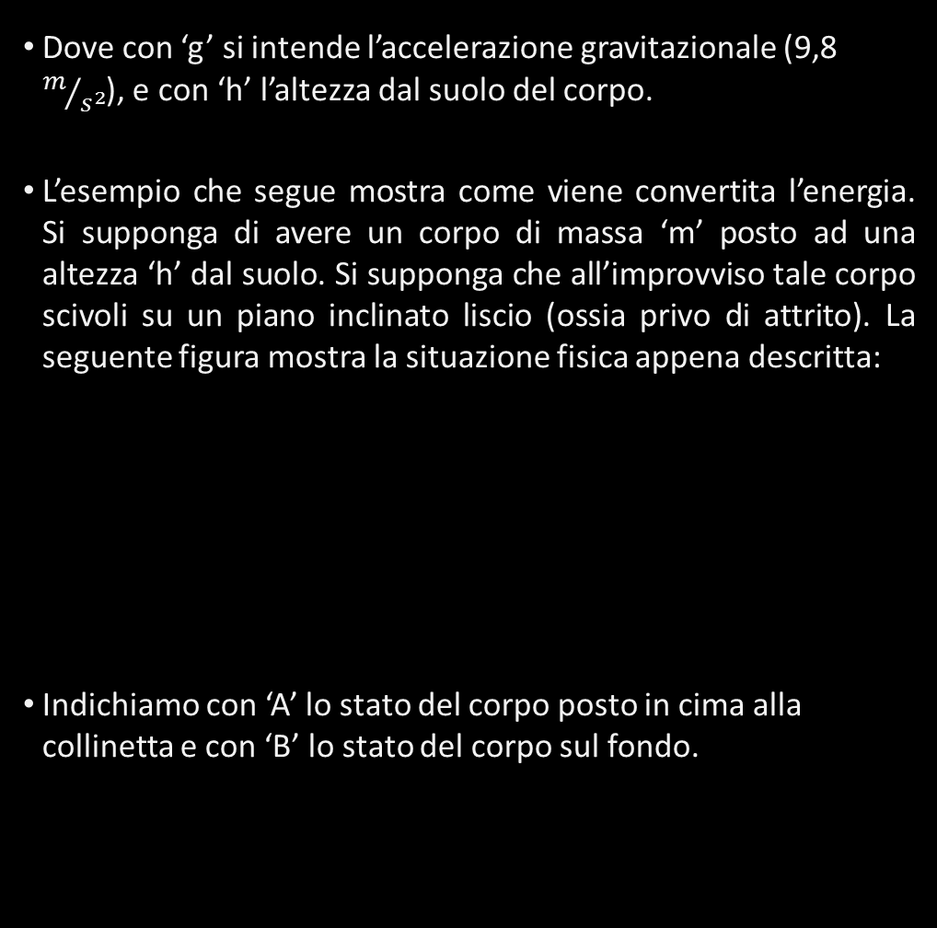
Forme di energia
Dove con ‘g’ si intende l’accelerazione gravitazionale (9,8 $m/{s^{2}}$), e con ‘h’ l’altezza dal suolo del corpo.
L’esempio che segue mostra come viene convertita l’energia. Si supponga di avere un corpo di massa ‘m’ posto ad una altezza ‘h’ dal suolo. Si supponga che all’improvviso tale corpo scivoli su un piano inclinato liscio (ossia privo di attrito). La seguente figura mostra la situazione fisica appena descritta:
Indichiamo con ‘A’ lo stato del corpo posto in cima alla collinetta e con ‘B’ lo stato del corpo sul fondo.
A
h
B

Slide 5
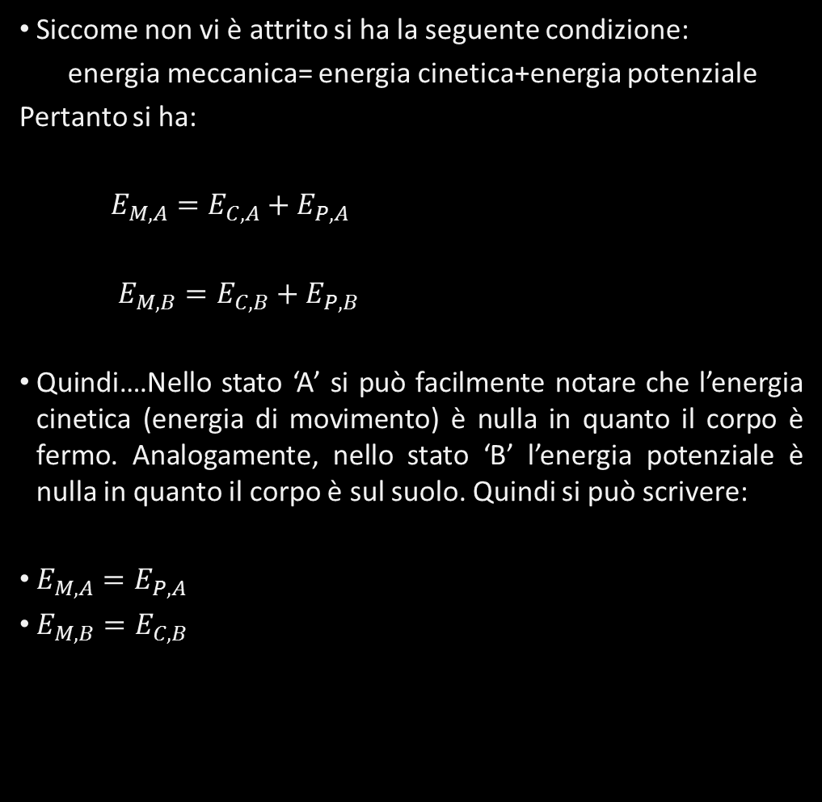
Forme di energia
Siccome non vi è attrito si ha la seguente condizione:
energia meccanica= energia cinetica+energia potenziale
Pertanto si ha:
$E_{M,A}=E_{C,A}+E_{P,A}$
$E_{M,B}=E_{C,B}+E_{P,B}$
Quindi….Nello stato ‘A’ si può facilmente notare che l’energia cinetica (energia di movimento) è nulla in quanto il corpo è fermo. Analogamente, nello stato ‘B’ l’energia potenziale è nulla in quanto il corpo è sul suolo. Quindi si può scrivere:
$E_{M,A}=E_{P,A}$
$E_{M,B}=E_{C,B}$

Slide 6
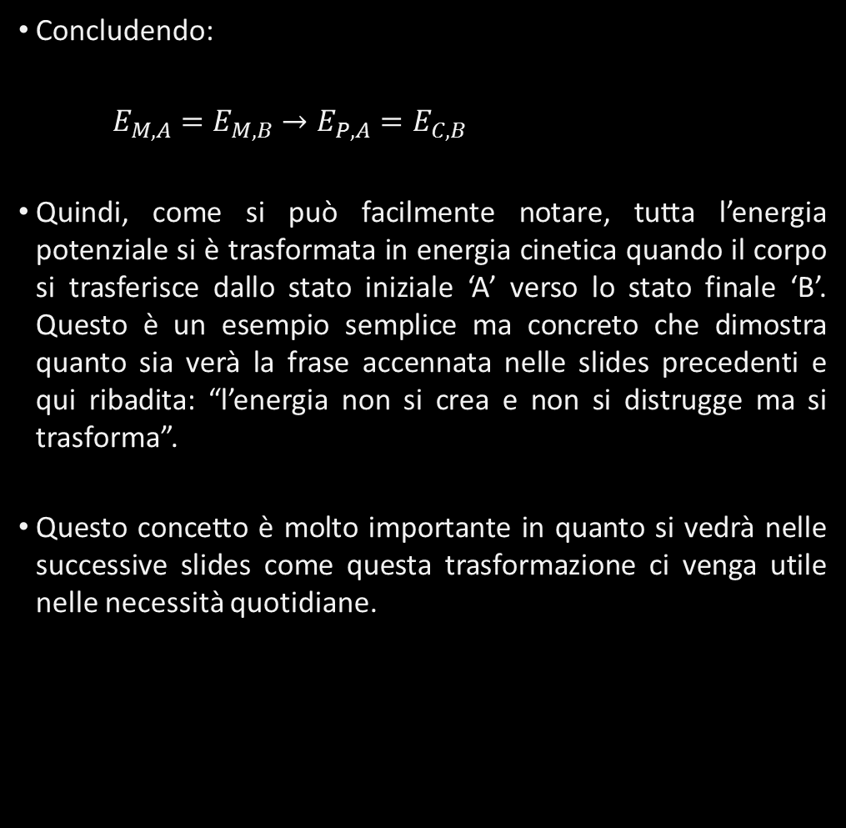
Forme di energia
Concludendo:
$E_{M,A}=E_{M,B}→E_{P,A}=E_{C,B}$
Quindi, come si può facilmente notare, tutta l’energia potenziale si è trasformata in energia cinetica quando il corpo si trasferisce dallo stato iniziale ‘A’ verso lo stato finale ‘B’. Questo è un esempio semplice ma concreto che dimostra quanto sia verà la frase accennata nelle slides precedenti e qui ribadita: “l’energia non si crea e non si distrugge ma si trasforma”.
Questo concetto è molto importante in quanto si vedrà nelle successive slides come questa trasformazione ci venga utile nelle necessità quotidiane.

Slide 7
Sorgenti di energia
L’energia elettrica è un’altra forma di energia molto utilizzata dall’uomo moderno visto che dai primi anni del 900 in poi l’uomo se ne è servito non solo in ambito industriale ma anche in ambito domestico. Ogni elettrodomestico, come ogni macchinario, senza l’alimentazione elettrica è di fatto un inutile ammasso di ferraglia. L’uomo, negli anni, ha sviluppato svariati sistemi per la produzione di energia elettrica, i quali si differenziano gli uni dagli altri dalla sorgente di energia utilizzata per la produzione di energia elettrica. Le sorgenti di energia a disposizione dell’uomo si distinguono in:
  Fonti di energia rinnovabile
  Fonti di energia non rinnovabile
Esempi di fonti di energia non rinnovabili:
  Carbone
  Petrolio
Esempi di fonti di energia rinnovabile:
  Solare
  Idrico
  Geotermico

Slide 8
Sorgenti di energia
La trasformazione di una fonte di energia qualsiasi in energia elettrica è un processo complesso, affascinante, e che ha impegnato molti tra i più grandi scienziati/inventori a cavallo tra l’800 ed il 900.
Si pensi per esempio a nomi come Nikola Tesla, Thomas Edison, Enrico Fermi, Alessandro Volta, giusto per citarne alcuni.
Nelle slide che seguono verranno affrontate tematiche inerenti proprio al ciclo dell’energia elettrica che nasce dallo sfruttamento della sorgente di energia primaria fino al consumo dell’energia elettrica nelle abitazioni domestiche o nei stabilimenti industriali.

Slide 9

Ciclo dell’energia elettrica
1
Trasformazione dell’energia da una fonte non rinnovabile o rinnovabile in energia elettrica
2
Trasmissione dell’energia elettrica
3
Distribuzione dell’energia
4
Consumo dell’energia

Slide 10
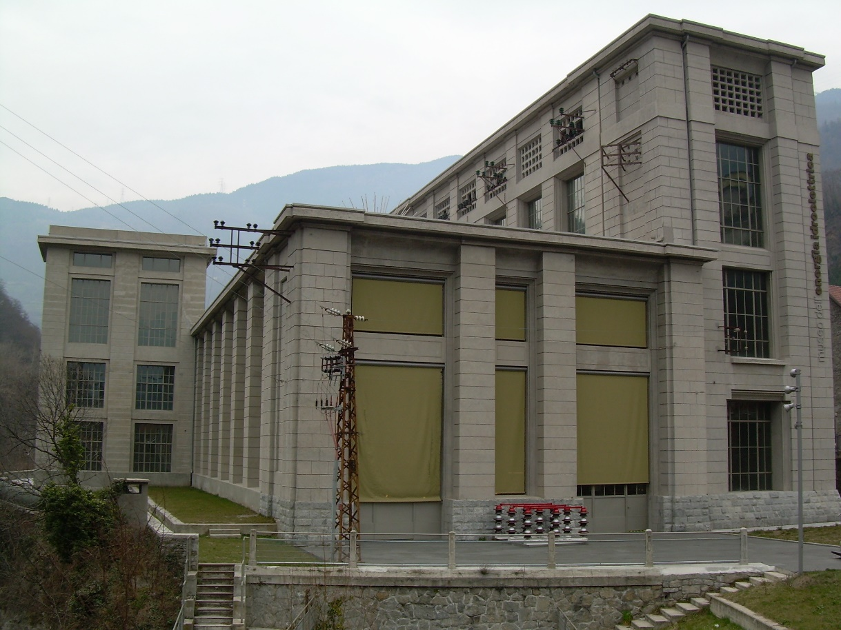
La produzione di energia elettrica dall’acqua
Le centrali idroelettriche sono quelle centrali di produzione dell’energia elettrica che sfruttano l’acqua come fonte di energia. Tali centrali rientrano nella categoria delle centrali rinnovabili in quanto sfruttano fonti di energia rinnovabile. La seguente figura mostra un esempio di piccola centrale idroelettrica in val Camonica.

Slide 11
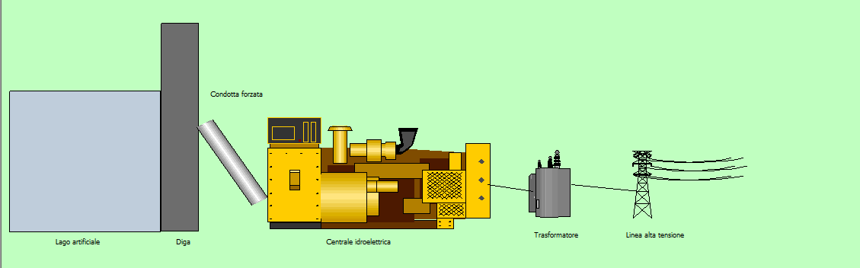
La produzione di energia elettrica dall’acqua
Il fuzionamento di una centrale idroelettrica viene mostrato nella seguente illustrazione:

Slide 12
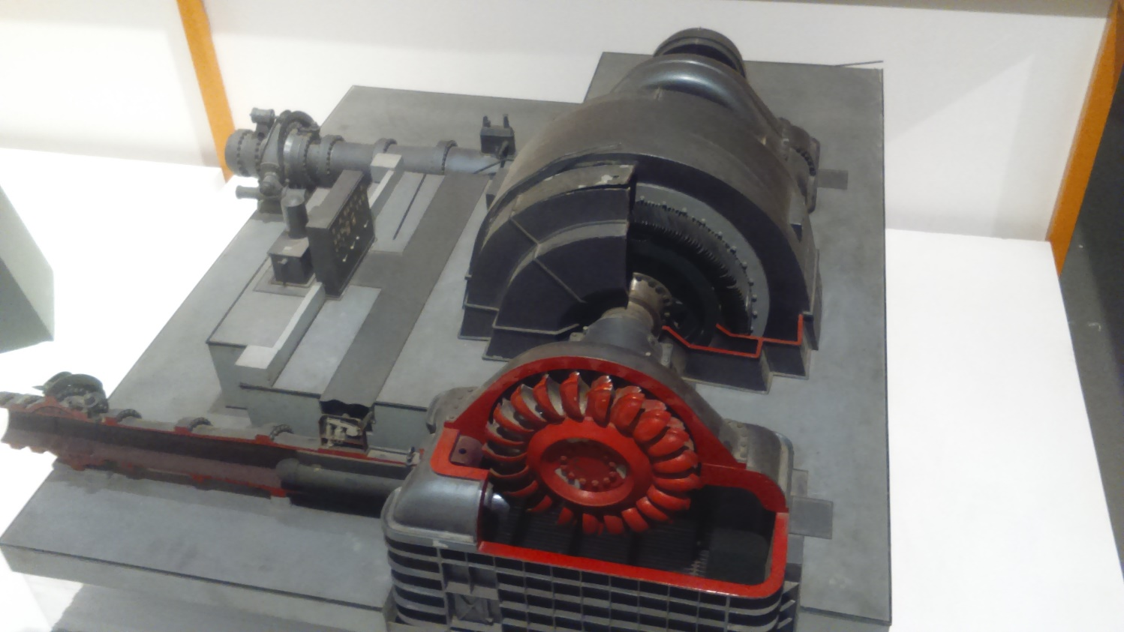
La produzione di energia elettrica dall’acqua
Un modellino che mostra nel dettaglio la struttura di una centrale idroelettrica:

Slide 13
La produzione di energia elettrica dall’acqua
L’acqua viene prelevata dal lago artificiale realizzato con la costruzione di uno sbarramento artificiale (diga). L’acqua scorre sempre più velocemente in un tubo chiamato condotta forzata. E’ proprio nella condotta forzata che si ha la graduale trasformazione dell’energia dell’acqua da potenziale a cinetica. L’acqua che esce dalla condotta forzata va a colpire le pale di una girante (ruota palettata) chiamata turbina.
Tale turbina ruotando permette di trasformare l’energia cinetica in energia meccanica, facendo ruotare un albero motore. Le slide che seguono mostrano proprio un esempio di turbina:

Slide 14
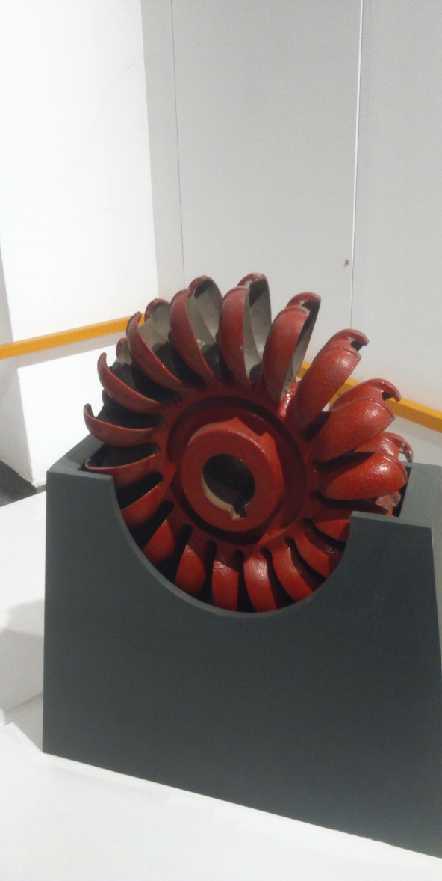
La produzione di energia elettrica dall’acqua
Girante di una turbina Pelton:

Slide 15
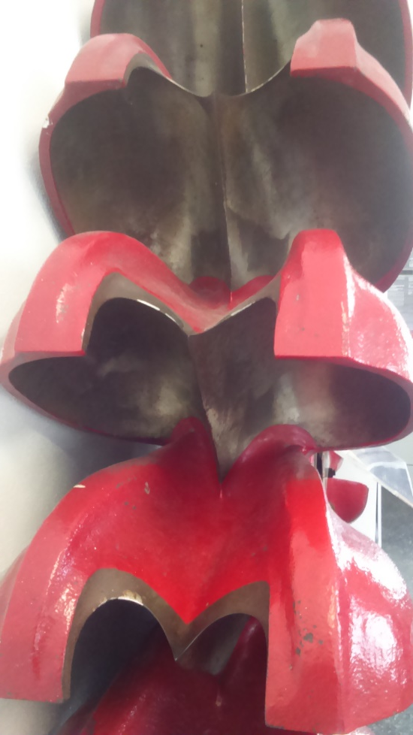
La produzione di energia elettrica dall’acqua
Forma particolare delle pale della turbina Pelton. Esse sono fatte in questa forma per massimizzare la quantità di moto:

Slide 16
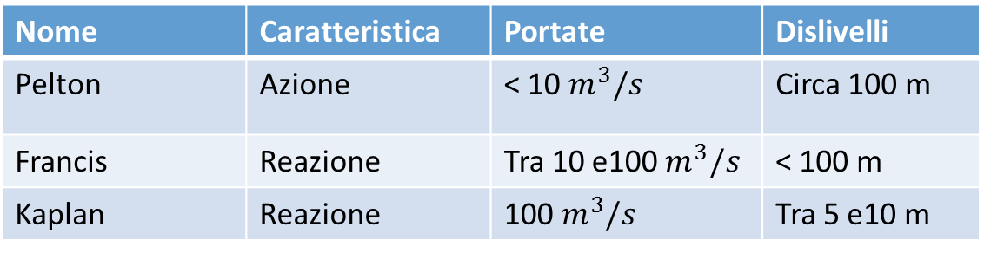
La produzione di energia elettrica dall’acqua
I tre tipi principali di turbine idrauliche sono:
La turbina PELTON
La turbina FRANCIS
La turbina KAPLAN
Tabella riassuntiva con le caratteristiche salienti:

Slide 17
La produzione di energia elettrica dall’acqua
La turbina Pelton è adatta per grandi salti ossia per grandi differenze di altezza tra il lago artificiale e la centrale idroelettrica posta a valle. La turbina FRANCIS si adatta per dislivelli modesti e portate variabili, mentre la turbina KAPLAN si adatta laddove non ci sono dislivelli (se non pochi metri) ma ci sono grandi portate.
Per turbina ad azione si intende un tipo di turbina in cui la trasformazione dell’energia da potenziale a cinetica avviene totalmente all’interno della condotta forzata. Invece per una turbina a reazione, nella condotta forzata avviene la parziale trasformazione da energia potenziale ad energia cinetica, mentre la restante parte della trasformazione avviene nelle pale della turbina.

Slide 18
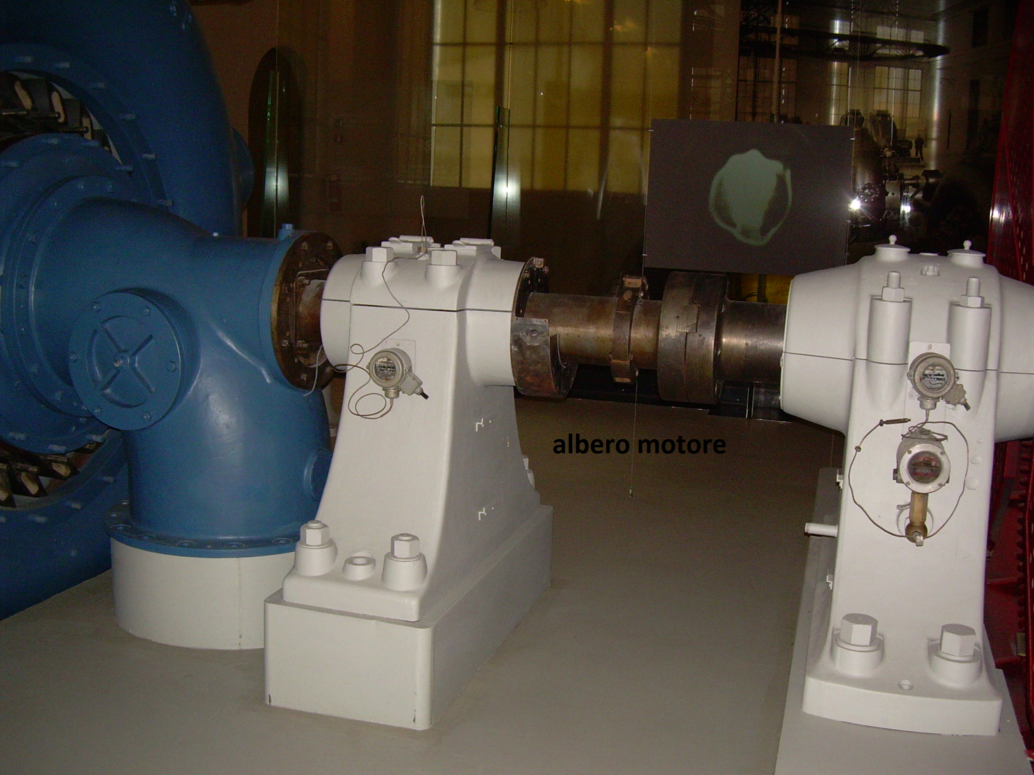
La produzione di energia elettrica dall’acqua
La seguente figura invece mostra una turbina collegata con un albero motore:

Slide 19
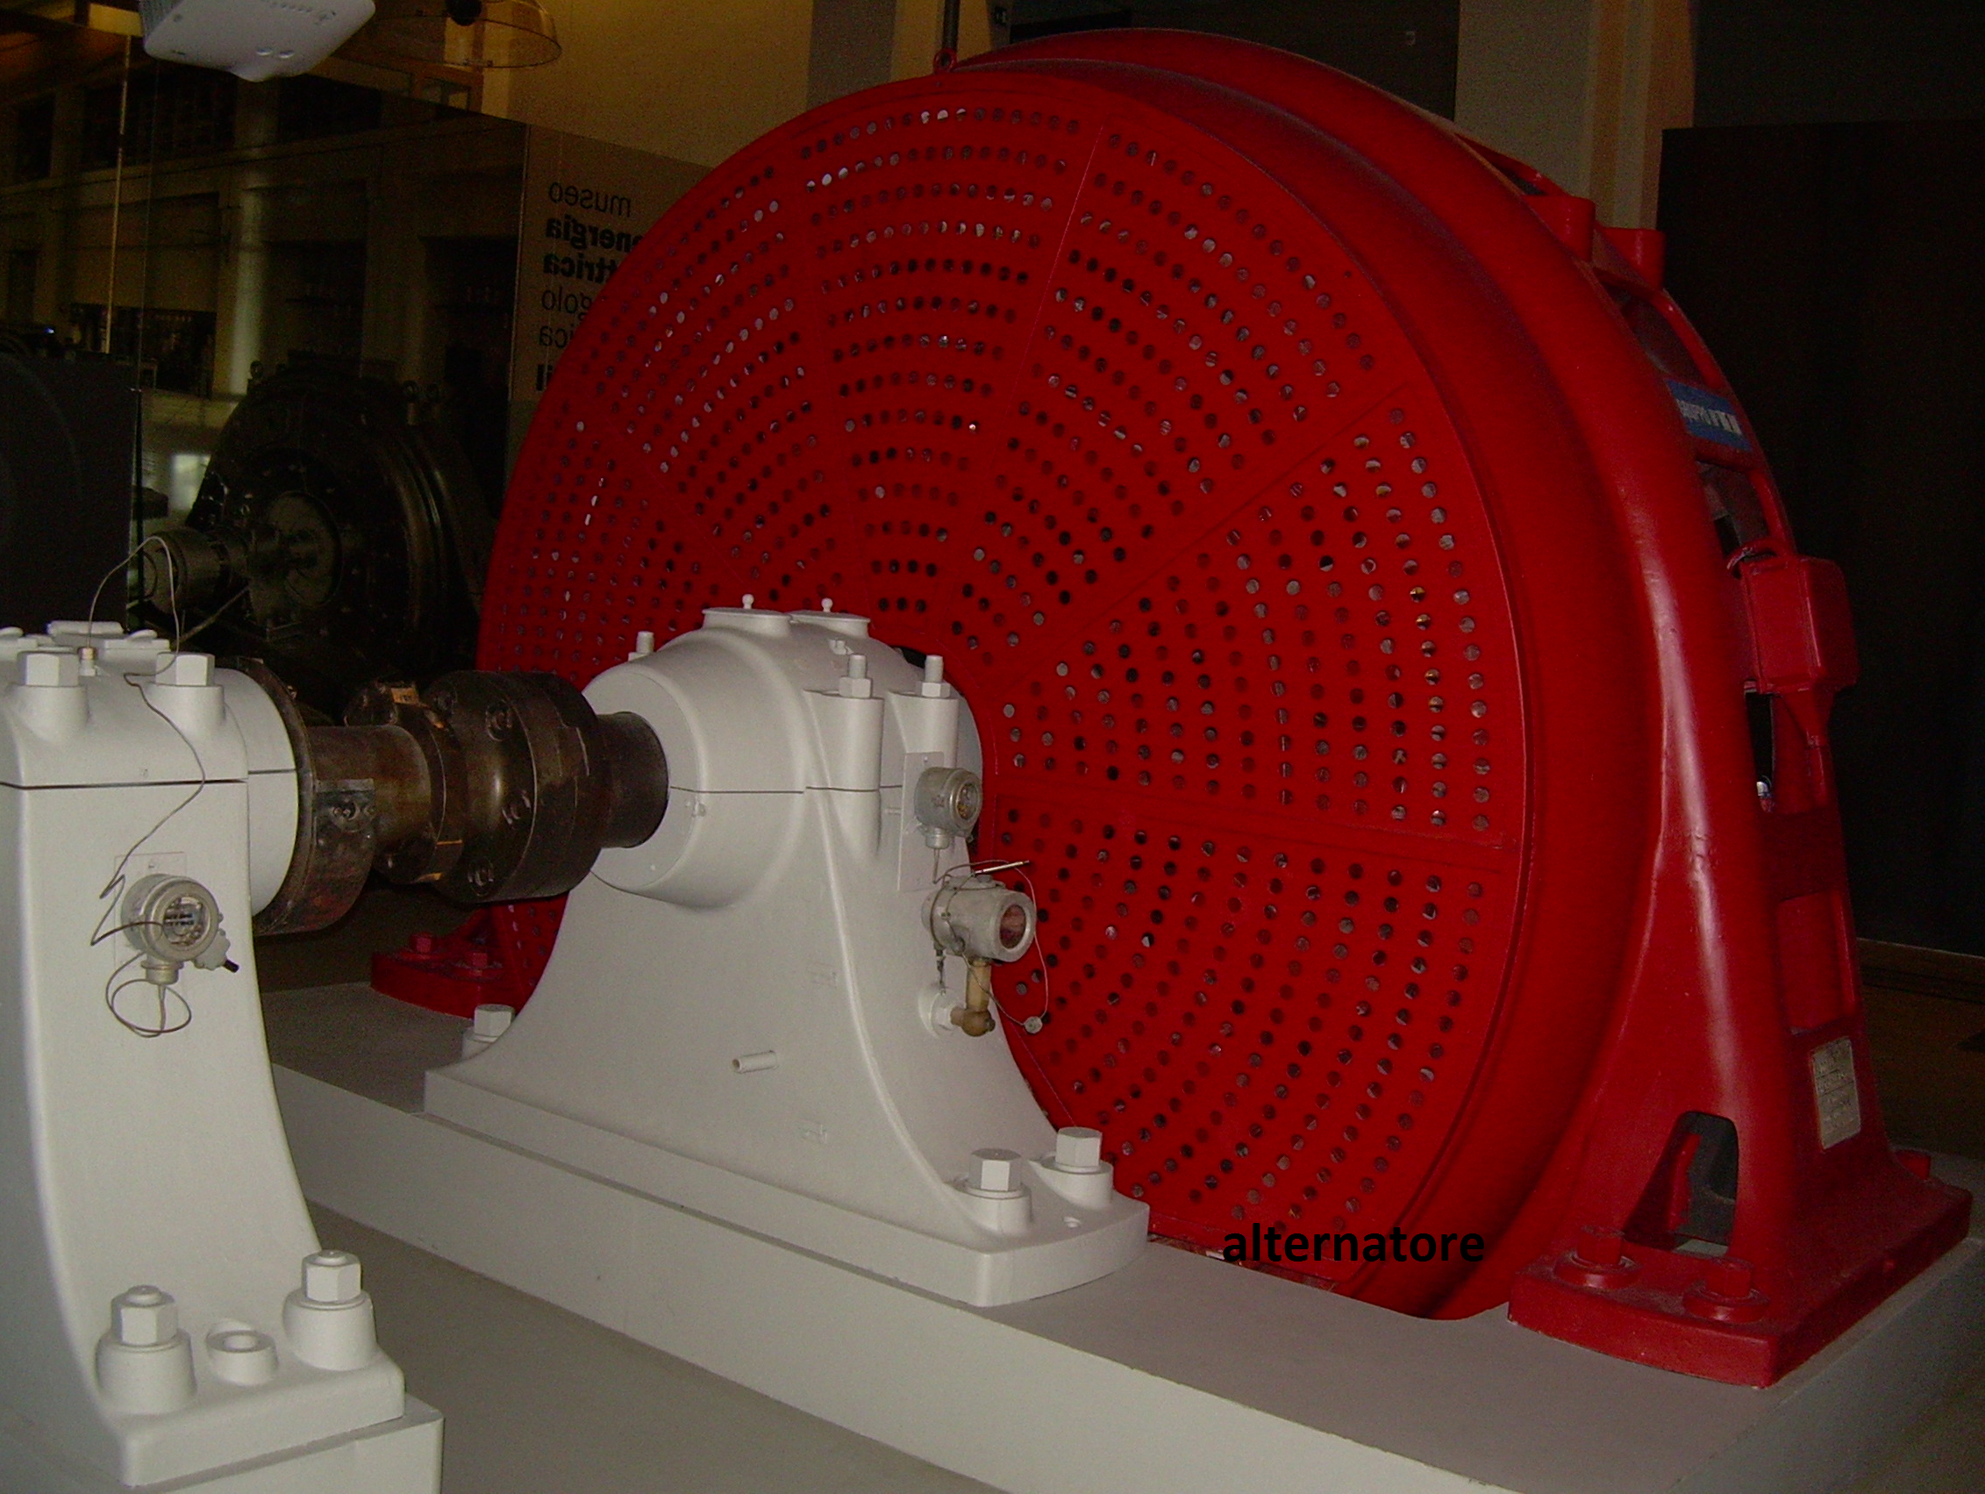
La produzione di energia elettrica dall’acqua
Lo stesso albero motore è collegato ad un alternatore:

Slide 20
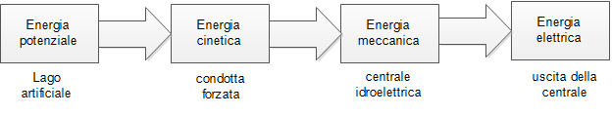
La produzione di energia elettrica dall’acqua
Un alternatore è una macchina elettrica la quale permette di trasformare l’energia mecanica dell’albero motore in energia elettrica. In particolare l’energia elettrica prodotta dall’alternatore è in alternata (nelle prossime slide verrà illustrato il concetto di corrente in continua ed in alternata). Pertanto il flusso logico di una centrale idroelettrica è il seguente:
L’energia elettrica in uscita dall’alternatore viene introdotta in un trasformatore. La tensione viene alzata per fare in modo di poter trasmettere l’energia su lunghe distanze.

Slide 21
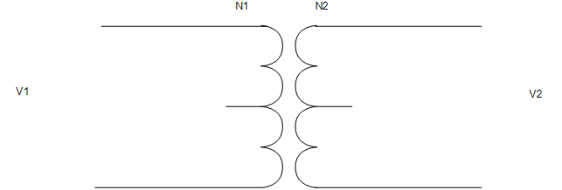
Trasformatore
Un trasformatore è una macchina elettrica reversibile in grado di aumentare la tensione di ingresso. Siccome tale macchina è reversibile, la tensione di ingresso può anche essere diminuita.
La seguente figura mostra lo schema elettrico di base di un trasformatore:
Con v1 si indica la caduta di tensione sul circuito primario, mentre con v2 si indica la caduta di tensione sul circuito secondario. In poche parole V1 è la tensione di ingresso applicata, mentre V2 è la tensione in uscita dal trasformatore.

Slide 22
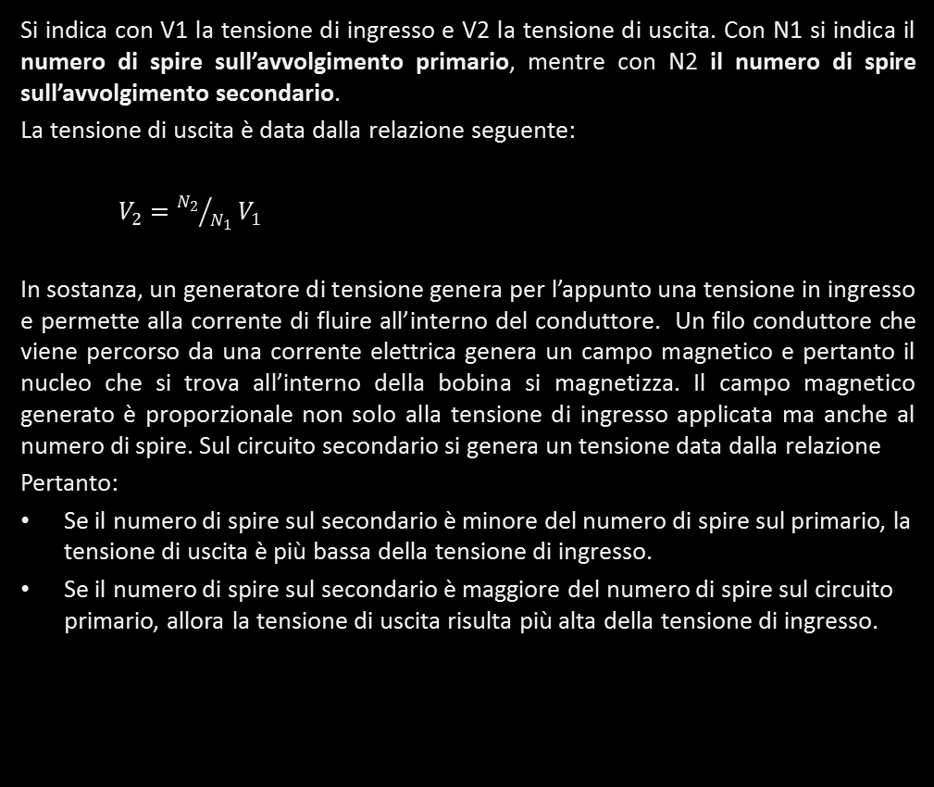
Il trasformatore
Si indica con V1 la tensione di ingresso e V2 la tensione di uscita. Con N1 si indica il numero di spire sull’avvolgimento primario, mentre con N2 il numero di spire sull’avvolgimento secondario.
La tensione di uscita è data dalla relazione seguente:
$V_{2}={N_{2}}/{N_{1}}V_{1}$
In sostanza, un generatore di tensione genera per l’appunto una tensione in ingresso e permette alla corrente di fluire all’interno del conduttore. Un filo conduttore che viene percorso da una corrente elettrica genera un campo magnetico e pertanto il nucleo che si trova all’interno della bobina si magnetizza. Il campo magnetico generato è proporzionale non solo alla tensione di ingresso applicata ma anche al numero di spire. Sul circuito secondario si genera un tensione data dalla relazione
Pertanto:
Se il numero di spire sul secondario è minore del numero di spire sul primario, la tensione di uscita è più bassa della tensione di ingresso.
Se il numero di spire sul secondario è maggiore del numero di spire sul circuito primario, allora la tensione di uscita risulta più alta della tensione di ingresso.

Slide 23
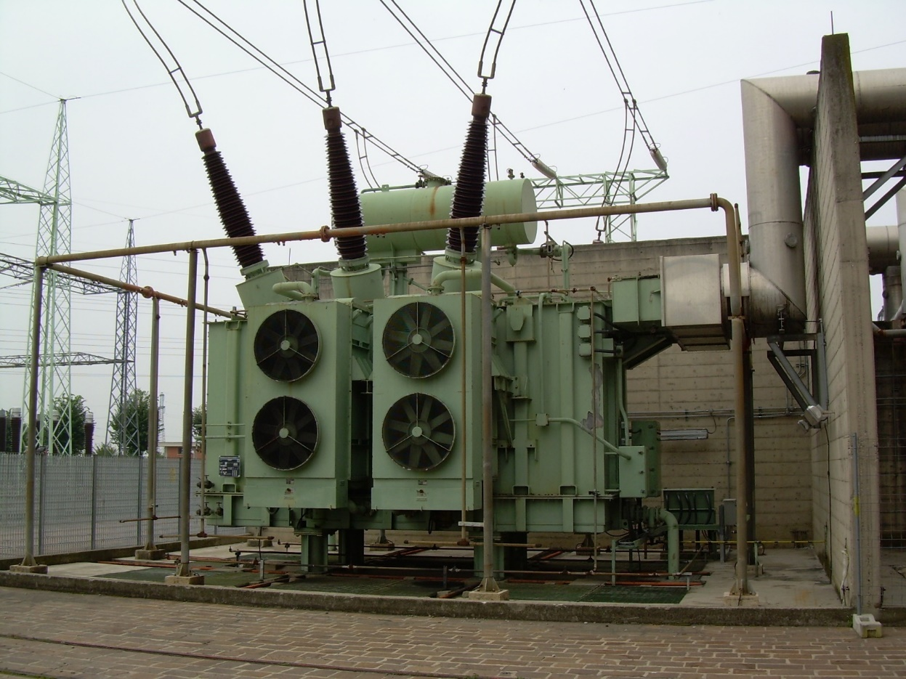
Il trasformatore
La seguente figura mostra un esempio di trasformatore:

Slide 24
La trasmissione dell’energia elettrica
A questo punto sorge spontanea una domanda……ma perché devo usare un trasformatore e non posso trasmettere l’energia così come è? Per rispondere a tale domanda è necessario fornire tutta una serie di nozioni di base sul concetto di elettrificazione (e non solo…).
In elettrotecnica esistono svariate grandezze chiamate grandezze elettriche. Le grandezze elettriche fondamentali per poter descrivere un qualsiasi circuito elettrico sono:
Intensità di corrente (unità di misura: Ampère (A))
La tensione elettrica (unità di misura il Volt (V))
La potenza elettrica (unità di misura il Watt (W)).
Quando tutte queste grandezze in un circuito sono costanti nel tempo allora possiamo tranquillamente affermare che il circuito si trova in regime stazionario (in regime continuo).
Un esempio di regime in continua si ha quando si usa una comune di pila da 9V.
La figura che segue mostra l’andamento nel tempo di una corrente in regime continuo:

Slide 25
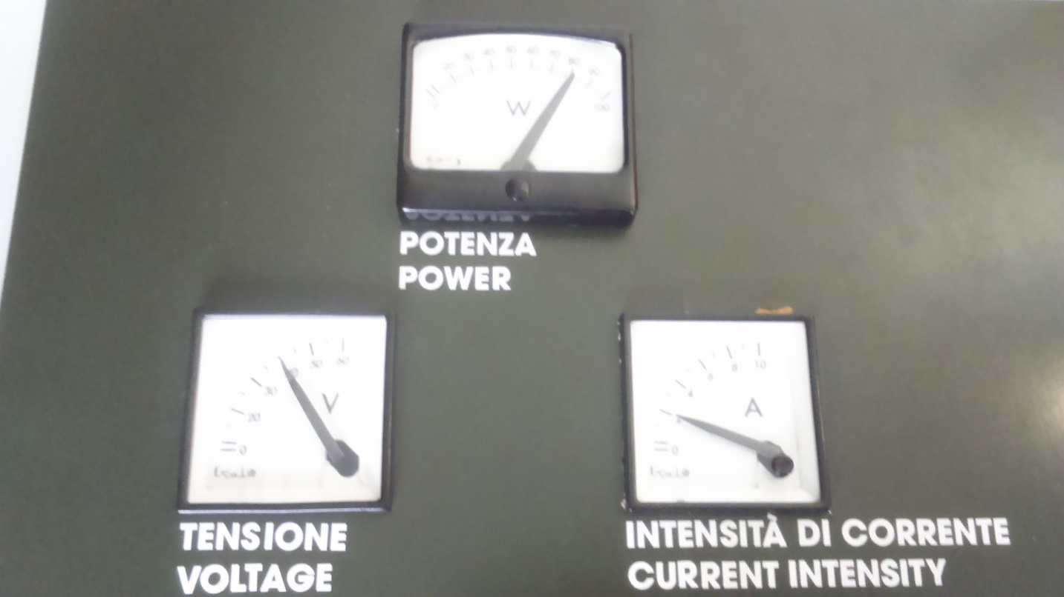
La trasmissione dell’energia elettrica
La figura illustra le tre grandezze elettriche di base mostrare all’interno dei relativi display:

Slide 26
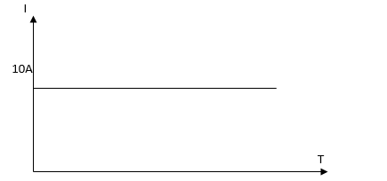
La trasmissione dell’energia elettrica
Quando invece, in un circuito elettrico, tutte le grandezze sono
non costanti nel tempo ma variano e variano in modo sinusoidale,
allora il regime in questione prende il nome di regime in alternata.
In tale regime le grandezze elettriche sono sinusoidi
isofrequenziali (stessa frequenza). Nelle case e negli stabilimenti
Industriali l’energia ci arriva in alternata. Questo perché
l’alternatore produce energia in uscita in alternata.

Slide 27
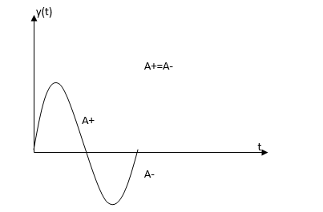
La trasmissione dell’energia elettrica
Quando l’energia esce dalla centrale e viene trasmessa verso le città
essa attraversa un complesso sistema di trasmissione. La
trasmissione di energia elettrica è il passaggio intermedio tra la
produzione e la distribuzione agli utilizzatori della medesima.

Slide 28
La trasmissione dell’energia elettrica
Siccome si vuole trasporta energia con una certa potenza, e siccome
la potenza è data, per definizione, dal prodotto della tensione per
la corrente e quindi:
P=V*I
Per poter trasmette grandi potenze o sia alza la tensione o sia alza
la corrente.
Qualsiasi conduttore percorso da corrente dissipa calore. Se
Aumentiamo la corrente, avremo bisogno di cavi di grandissimo
spessore, con conseguente aumento del peso dell’intera struttura.
Inoltre, per poter diminuire le perdite di trasmissione conviene agire
sulla tensione.
Ecco perché si usa un trasformatore per aumentare il voltaggio.
Per quanto riguarda la trasmissione di energia elettrica, si ha la
necessità di elettrificazione: Insieme di lavori e di installazioni che
rendono un impianto adatto a trasmettere energia elettrica

Slide 29
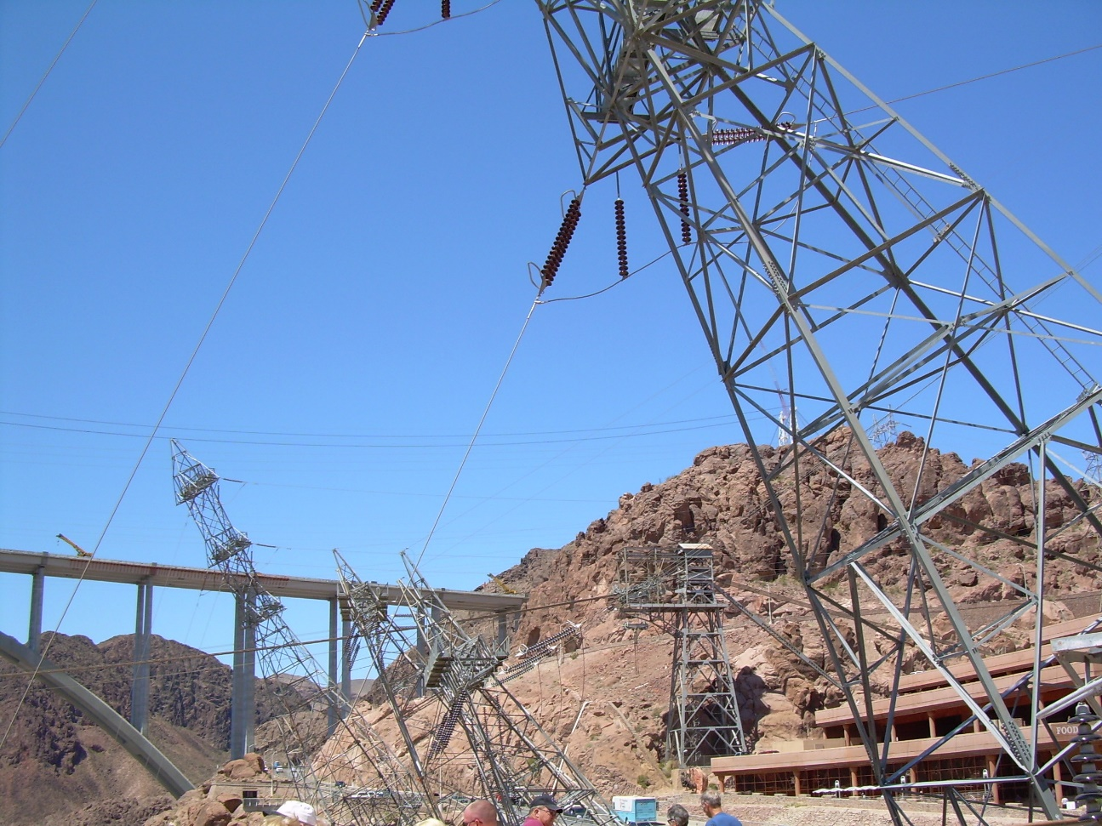
La trasmissione dell’energia elettrica
Il traliccio dell’alta tensione è il simbolo di questa fase.
La trasmissione dell’energia elettrica avviene su lunghe distanze ad
alta tensione. In particolare per alta tensione si intende tensione
superiore ai 30000 V (30 kV).
Di seguito viene mostrato un esempio di traliccio dell’alta tensione:

Slide 30
La trasmissione dell’energia elettrica
Range di tensioni:
Alte tensione: 30 kV (in c.c e a.c)
Media tensione: 1kV-15kV (a.c), 1,5kV-30kV (c.c)
Bassa tensione: 50V -1000V (a.c), 120V-1500V (c.c)
Dati del C.E.I (Comitato Elettrotecnico Italiano).
Si noti che c.c sta per corrente in continua e c.a sta per corrente in alternata (in inglese: d.c=direct current, a.c=alternate current)..

Slide 31
La trasmissione dell’energia elettrica
Quindi, ricapitolando, l’aumento della tensione è necessaria per evitare grosse perdite, a parità di Potenza trasportata. L’elettrificazione è composta da:
Un traliccio dell’alta tensione che a sua volta è composto da:
  Un palo (traliccio) di sostegno
  I conduttori
  Gli isolatori

Slide 32
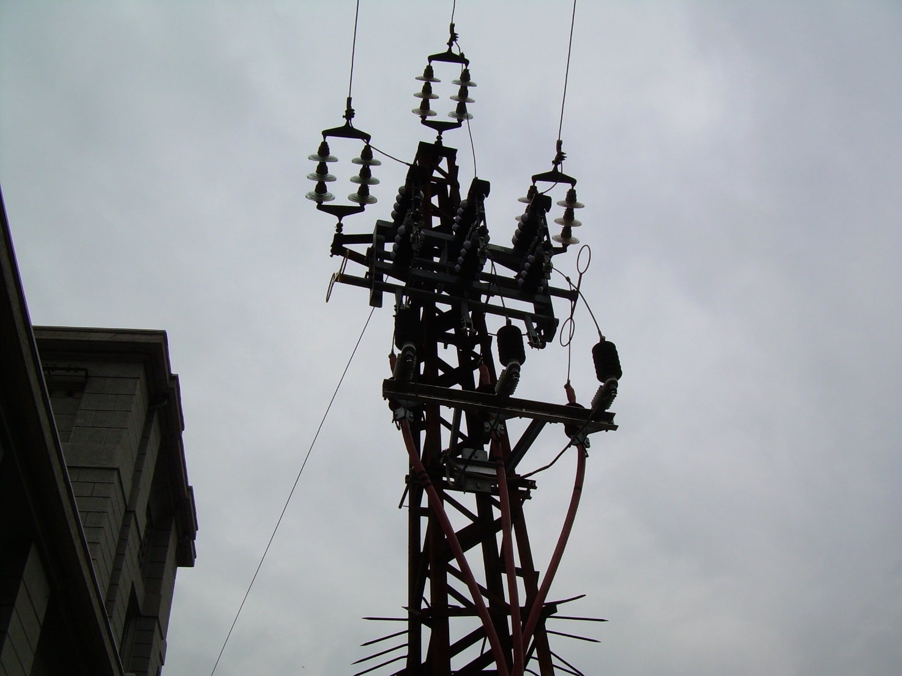
La trasmissione dell’energia elettrica
Traliccio più conduttori:

Slide 33
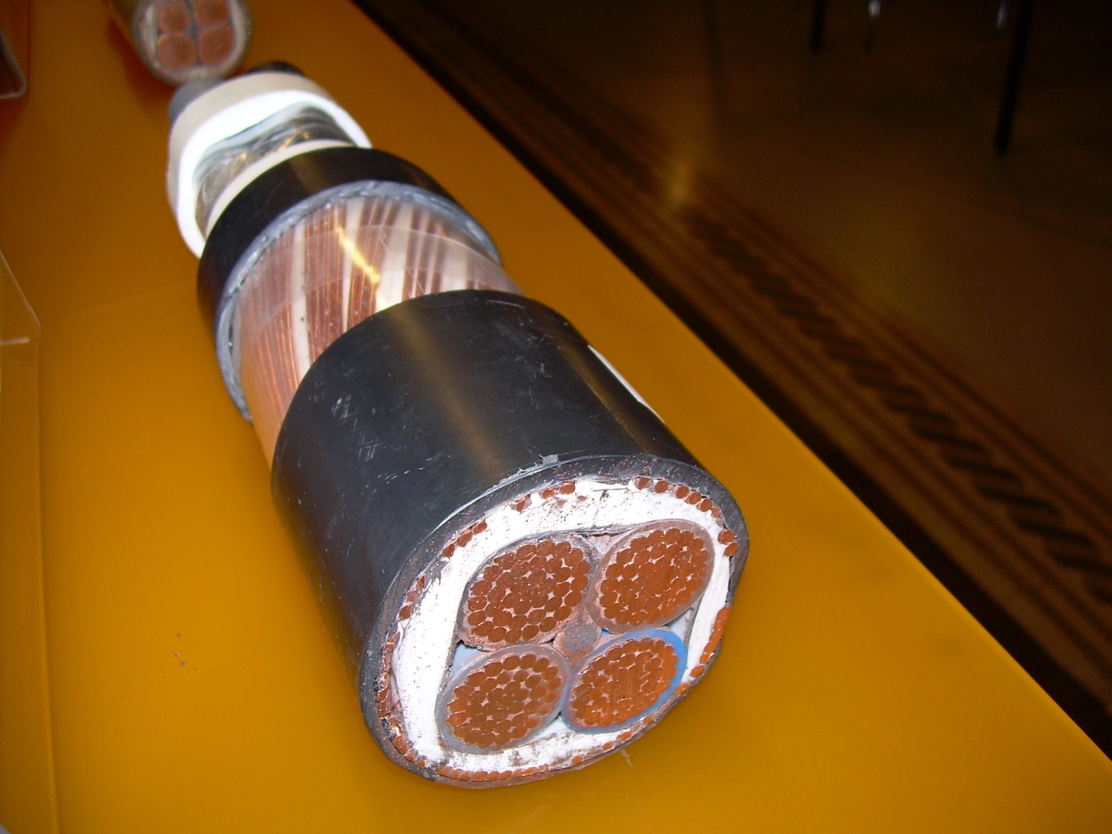
La trasmissione dell’energia elettrica
Sezione di un conduttore dell’alta tensione:

Slide 34
La trasmissione dell’energia elettrica
Gli isolatori servono ad isolare il sostegno dai conduttori di potenza. La figura seguente mostra isolatori recenti (in vetro ricotto):

Slide 35
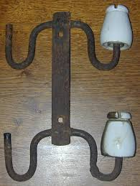
La trasmissione dell’energia elettrica
Gli isolatori più datati in porcellana:

Slide 36
La trasmissione dell’energia elettrica
Una volta che l’energia viene trasmessa su lunghe distanze in altissima tensione, essa chiaramente non viene consegnata così come è ma viene abbassata la tensione per ragioni di sicurezza. Pertanto la fase detta di distribuzione dell’energia elettrica avviene a tensioni più basse. Anche in questo caso entra in gioco il trasformatore che viene montato in apposite allocazioni dette cabine di trasformazione. Ce ne sono di due tipi:
CABINA DI TRASFORMAZIONE PRIMARIA
CABINA DI TRASFORMAZIONE SECONDARIA
Il primo tipo di cabina abbassa la tensione da alta a media tensione, mentre la cabina del secondo tipo la abbassa da media a bassa tensione. La distribuzione dell’energia avviane quindi in media e poi bassa tensione.

Slide 37
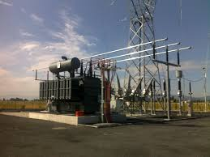
La trasmissione dell’energia elettrica
La seguente figura mostra un esempio di cabina di trasformazione primaria:

Slide 38
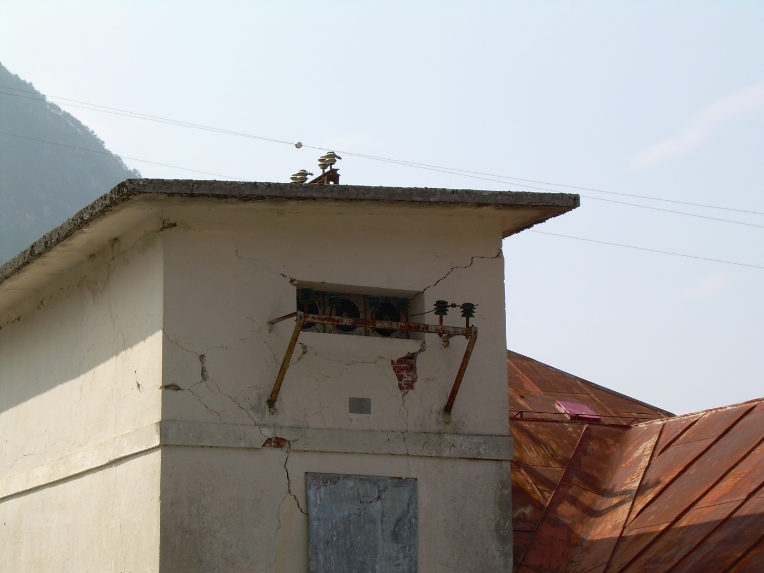
La trasmissione dell’energia elettrica
La seguente figura mostra un esempio di cabina di trasformazione secondaria:

Slide 39
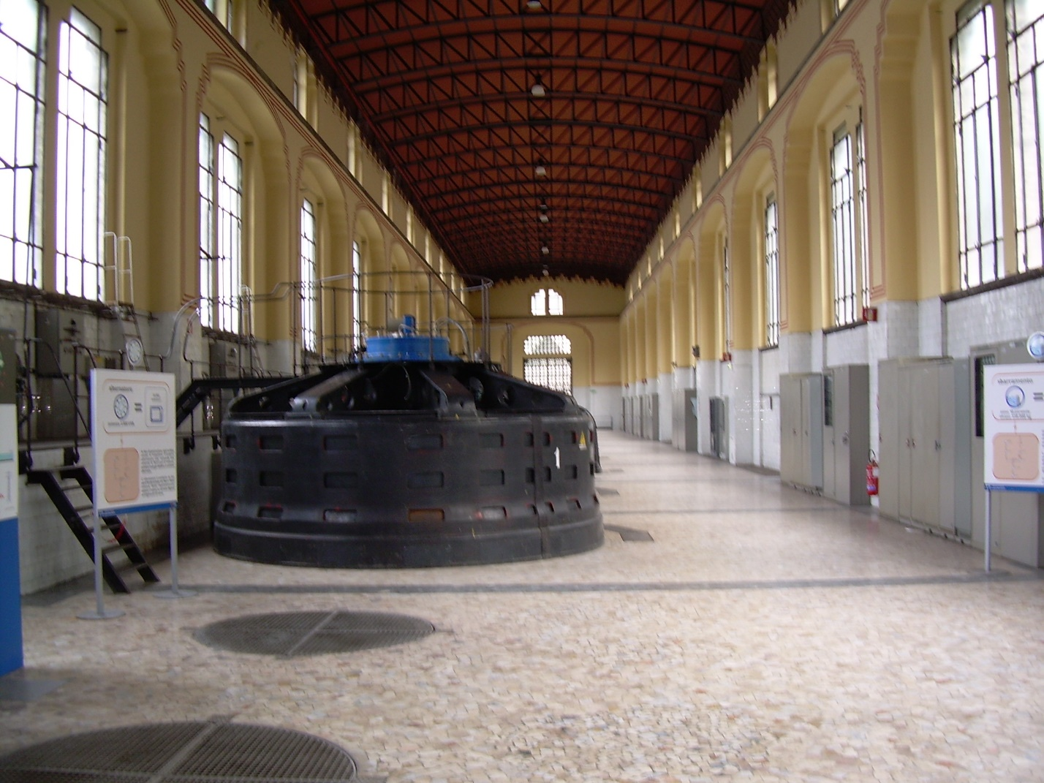
Esempi di centrali idroelettriche:
Esempi di centrali: (Centrale sul fiume Adda) con 4 turboalternatori da 2KVA (KiloVoltAmpere):

Slide 40
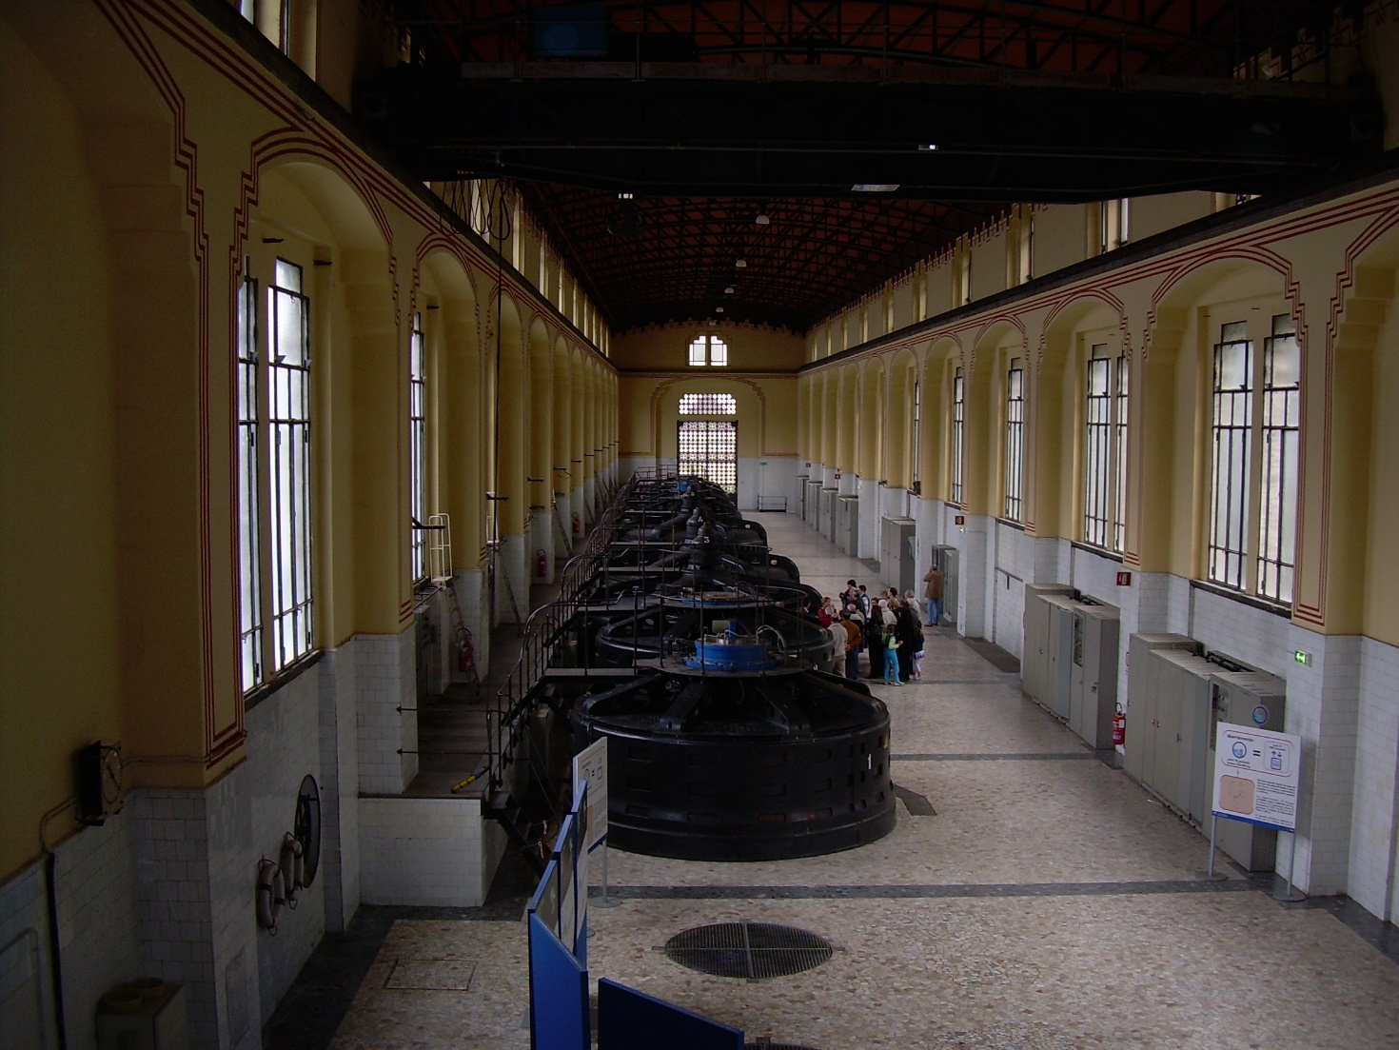
Esempi di centrali idroelettriche:

Slide 41
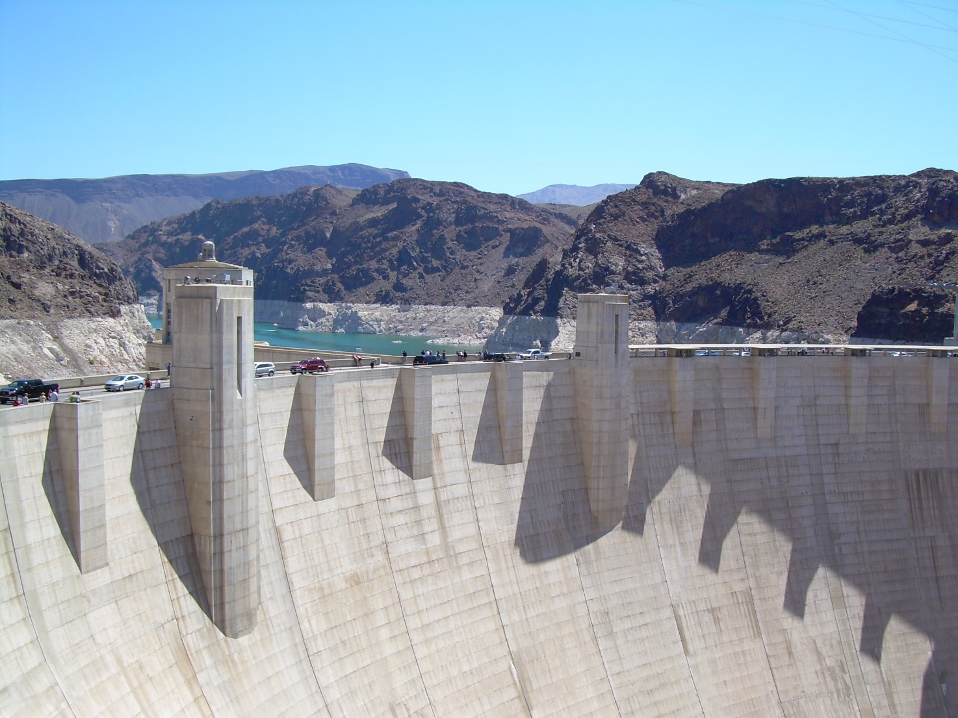
Esempi di centrali idroelettriche:
Diga a doppio arco di Hoover negli stati uniti (254 metri di altezza).

Slide 42
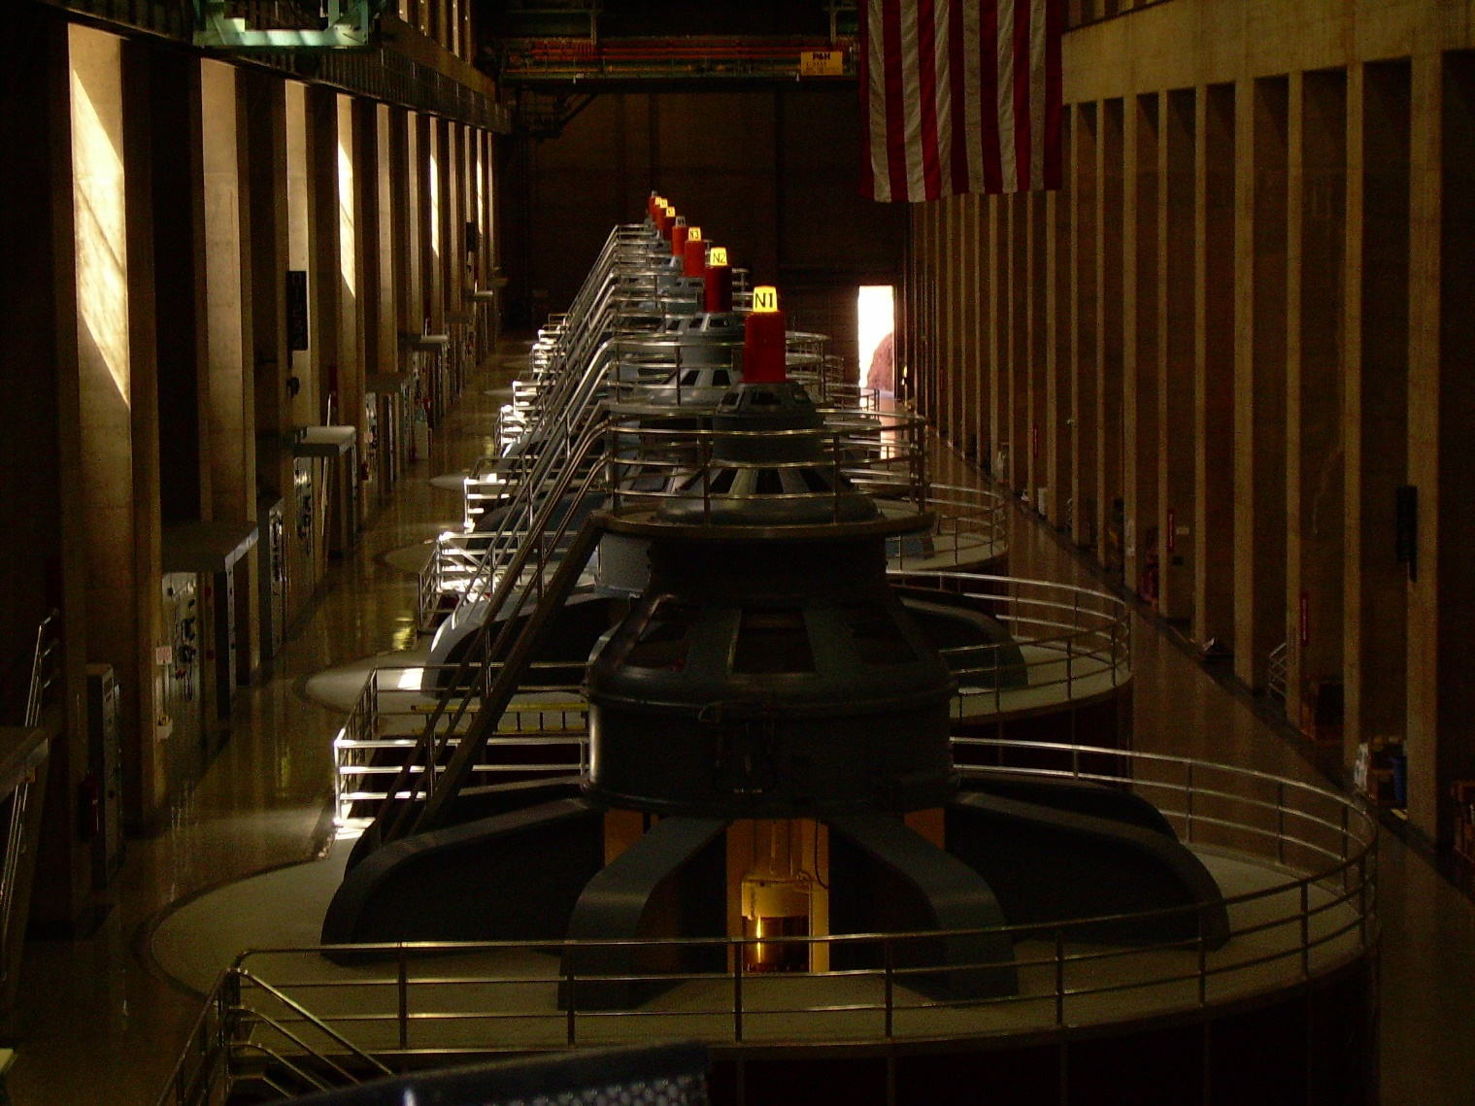
Esempi di centrali idroelettriche:
Centrale di Hoover con i vari gruppi di alternatori:

Slide 43
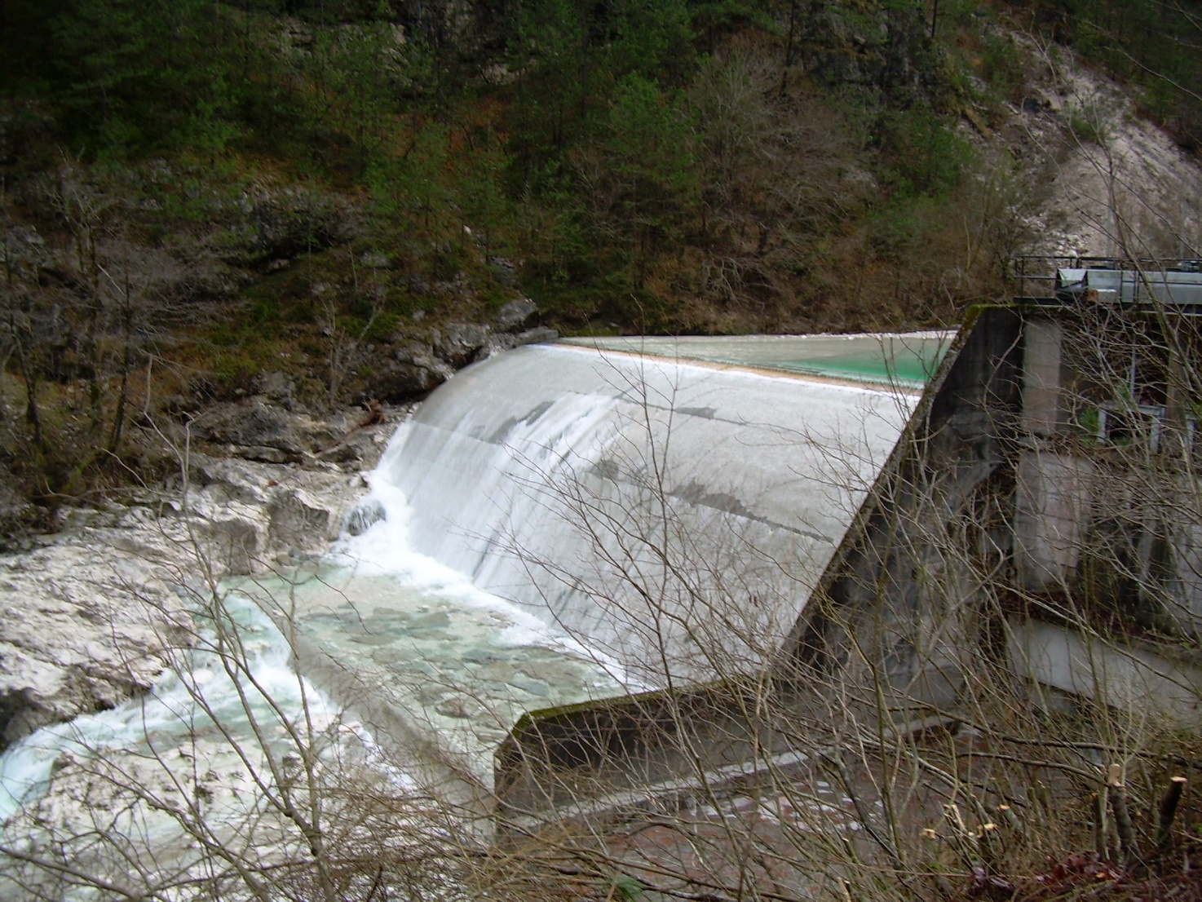
Esempi di centrali idroelettriche:
Per quanto riguarda le dighe, ce ne sono di vario tipo. Il seguente
esempio mostra una piccola diga tracimabile in Val Raccolana (alta
Circa 10 metri):

Slide 44
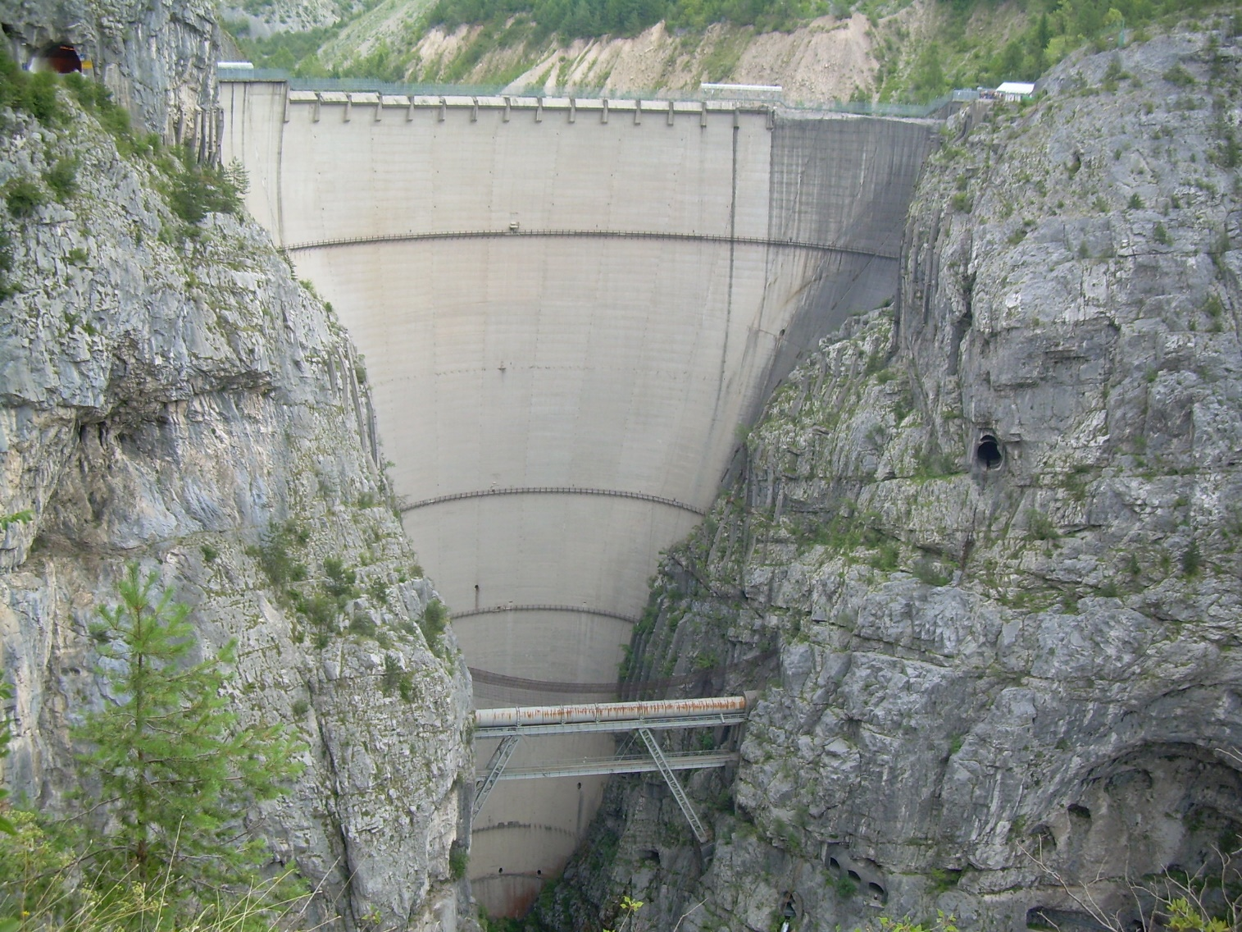
Esempi di centrali idroelettriche:
Diga a doppio arco del Vajont:

Slide 45
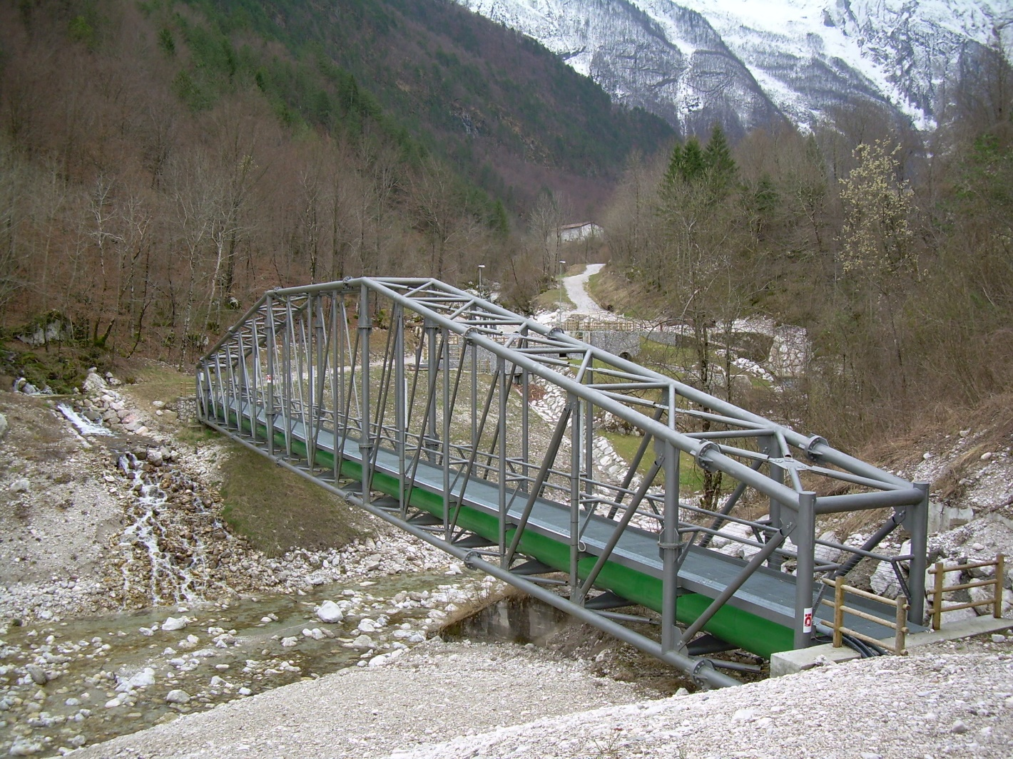
Esempi di centrali idroelettriche:
Esempio di condotta forzata (solitamente ad ogni condotta è
associata una turbina con relativa riserva).

Slide 46
Piccole centrali idroelettriche:
Sono impianti di piccola potenza e basso impatto ambientale.
I piccolo impianti idroelettrici si dividono in:
Mini idroelettrico (<15MW)
Micro idroelettrico (<100KW)
Pico idroelettrico (<5KW)
In Italia il 47% dell’energia prodotta deriva dall’idroelettrico.
Sono presenti sul territoriocentinaia di centrali idroelettriche più
o meno grandi.
l’energia idroelettrica prodotta in Italia ammonta a 52.773 GWh
(dato fine 2013)

Slide 47
Vantaggi e svantaggi delle centrali idroelettriche:
I vantaggi: Producono energia elettrica in modo pulito.
Svantaggi: legati all’impatto ambientale….grosse dighe implicano
grossi laghi artificiali e stravolgimenti ambientali.
Inoltre la costruzione delle dighe necessita tutta una serie di
Accorgimenti legati alla scelta dei posti giusti dal punto di vista
geologico e progetti fatti con cura (a regola d’arte) onde evitare
catastrofi come quelle del Gleno o del Vajont.

Slide 48
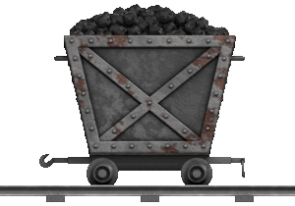
Centrali a carbone:
Bene…passiamo da un tipo di produzione di energia piuttosto
pulito ad un tipo di produzione di energia altamente inquinante.
Una centrale a carbone è un tipo di centrale che utilizza come
materia prima proprio il Carbone.

Slide 49
Il Carbone:
Una delle attività più distruttive per il pianeta Terra. Il carbone
viene estratto solitamente dal sottosuolo.
Il Carbone è una roccia sedimentaria di colore scuro (nero) ed è
stato il motore trainante della rivoluzione industriale.
Il carbone viene utilizzato spesso come combustibile nelle così
dette centrali a carbone.
La produzione dell’energia elettrica tramite Carbone è una
delle più inquinanti forme di produzione dell’energia.
L’estrazione del carbone è una delle attività più pericolose in
assoluto per l’essere umano.

Slide 50
Estrazioni del carbone:
L’estrazione del carbone può avvenire sia in cielo aperto se gli strati
di carbone sono vicini alla superficie sia in miniere sotterranee nel
caso in cui il carbone si trovi molto in profondità.
Il limite di profondità per cui si effettua l’estrazione a cielo aperto
piuttosto che in miniera è di circa 30 metri.
Pertanto, se gli strati di carbone si trovano ad una profondità
inferiore ai 30 metri si decide di estrarre lo stesso in cielo aperto,
altrimenti si sfruttano le miniere sotterranee.

Slide 51
Estrazioni del carbone:
Nel caso delle miniere sotterranee si sfruttano due metodologie:
Metodologia detta dei pilastri abbondanti
Metodologia delle lunghe fonti
In poche parole, con la prima metodologia si estrae il carbone
lasciando dei pilastri a sostegno della miniera stessa, mentre nella
seconda metodologia si usano delle travi di legno per sostenere il
soffitto della galleria. Tali travi vengono dette armature.
Il vantaggio della seconda metodologia rispetto alla prima sta nella
possibilità di poter spostare le armature a proprio piacimento.

Slide 52
Estrazioni del carbone:
Chiaramente, una volta estratto, il carbone viene opportunamente
trattato per le successive esigenze commerciali. In particolare il
trattamento del carbone prevede svariate fasi:
La fase detta di macinazione, ossia il carbone viene frantumato
in pezzi piccoli adatto all’uso che se ne deve fare
La fase di lavatura che permette di eliminare le
varie impurità del carbone stesso.

Slide 53
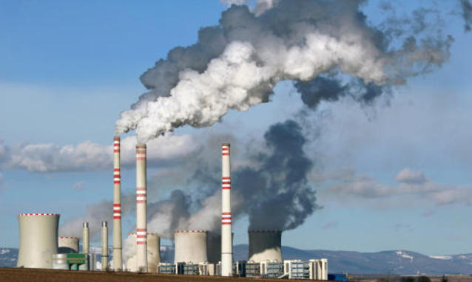
Esempio di centrale a carbone:

Slide 54
Ciclo di produzione dell’energia:
Phase 1
Viene immesso combustibile (carbone) sotto la caldaia in modo che tramite il bruciatore si generi calore per vaporizzare l’acqua
Phase 2
Phase 3
Vapore viene raffreddato in un condensatore
Il vapore raggiunge la turbine e la fa muovere anche di 3000 giri al minuto.
Phase 4
L’acqua in uscita dal consensatore viene re immessa nella caldaia.

Slide 55
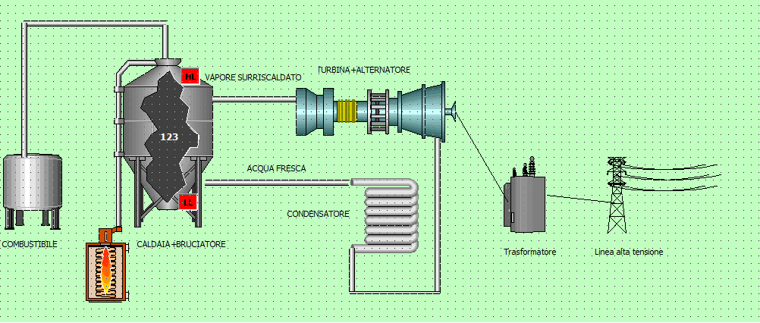
Schema funzionamento dentrale a carbone:

Slide 56
Ciclo di produzione dell’energia:
Un condensatore è uno scambiatore di calore ossia una macchina in grado di scambiare energia termica (calore) tra due fluidi. Il condensatore permette di raffreddare il vapore in uscita dalla turbina in modo da avere nuovamente acqua fresca da immettere nella caldaia per riprendere il processo di generazione del vapore.
La centrale a carbone è un tipo di centrale termoelettrica. Una CENTRALE TERMOELETTRICA sfrutta di fatto il vapore per produrre energia elettrica. Il vapore si ottiene riscaldando l’acqua fino ad un temperature di 100°C a pressione ambiente.
E’ posibile utilizzare molti tipi di combustibili per il bruciatore, ma di fatto una centrale termoelettrica è sempre costituita da:
Una caldaia
Una turbina
Un alternatore
Un bruciatore
Un impianto di raffreddamento (un condensatore)

Slide 57
Tecniche di cattura della co2:
Le tecniche che si possono utilizzare per rendere più pulito il carbone si chiamano (CCS = Carbon Capture and Storage).
Tali tecniche mirano a raccogliere la maggior quantità di anedride carbonica liberata dal carbone durante il processo di combustione.
Tali tecniche si classificano in:
Metodologia post combustione -> catturata dai fumi della combustione
Metodologia pre combustione -> si sfrutta la gassificazione.
Metodologia ossicombustione -> ossigeno separato dall’aria prima del processo di combustione

Slide 58
Centrali solari ed eoliche:
Le centrali eoliche e le centrali solari sono due tipi di centrali molto rinnovabili.
Entrambe sono “pulite” e con un basso impatto ambientale (le solari hanno un impatto ambientale ancora più basso).
Le centrali eoliche funzionano nel seguente modo:
Una pala (turbine eolica) con un diametro che può variare dai 10-20 metri fino a 90-100 metri.
Il vento colpisce le pale facendole ruotare.
Il movimento delle pale viene trasmesso ad un albero motore il quale è collegato con un generatore.
Viene utilizzato un moltiplicatore di giri per la rotazione lenta delle pale trasformandole in una rotazione più veloce.

Slide 59
Centrali solari ed eoliche:
Al crescere della potenza in grado di erogare varieranno ovviamente le dimensioni dell'aerogeneratore;
Le pale di una turbina eolica (aerogeneratore) sono solitamente costruite in alluminio o in fibra di vetro.
Per poter funzionare e generare energia, un aerogeneratore richiede una velocità minima del vento di circa i 3-5 m/s (cut-in).
Ad una velocità del vento di 20-25 m/s l'aerogeneratore viene arrestato per motivi di sicurezza (cut off).

Slide 60
Centrali solari ed eoliche:
Le centrali eoliche vanno da poche centinaia di Watt fino a parecchi MW.
Di seguito esempi di parchi eolici:
Il parco eolico di Buddusò e Ala dei Sardi, in Sardegna
Composto da 70 turbine (non tutte ancora in funzione) in grado di erogare fino a 300 GWh, con un fatturato di 50 milioni di euro annui.
In America della MidAmerican Energy, la centrale eolica più grande del mondo. Circa 448 turbine che erogheranno in totale 1050 MW

Slide 61
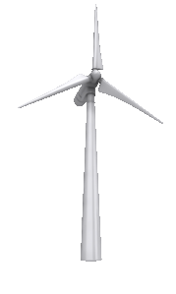
Centrali solari ed eoliche:
La seguente figura mostra un esempio di pala eolica:

Slide 62
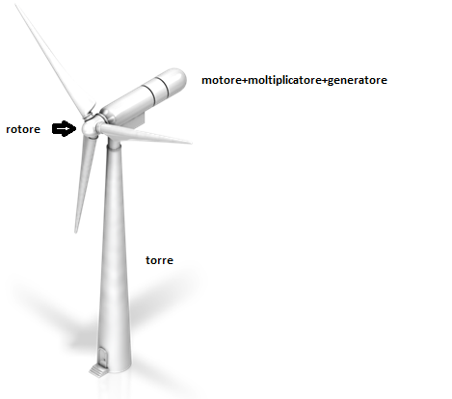
Centrali solari ed eoliche:
La seguente figura mostra gli elementi della pala eolica:

Slide 63
Centrali solari ed eoliche:
Una centrale solare invece sfrutta l’energia proveniente dal sole. E’ un tipo di centrale molto pulito e con un basso impatto ambientale.
Il problema attuale delle centrali solari sono i rendimenti dei pannelli fotovoltaici.
Un pannello fotovoltaico è un dispositivo optoelettronico il quale permette di convertire l’energia solare in energia elettrica.
E’ simile ad un pannello solare termico, ma quest’ultimo viene utilizzato per produrre calore (trasformazione dell’energia solare in energia termica).

Slide 64
Centrali solari ed eoliche:
Un pannello fotovoltaico sfrutta un fenomeno fisico, noto come effetto fotovoltaico (cioe' la capacita' che hanno alcuni materiali semiconduttori opportunamente drogati di generare elettricita' se esposti alla radiazione luminosa).
Piu' celle sono collegate in serie o in parallelo ed impacchettate per formare un modulo, che rappresenta il componete base di ogni impianto fotovoltaico. I sistemi fotovoltaici si dividono in:
Sistemi connessi alla rete elettrica (grid-connected)
Sistemi isolati (stand-alone)
Per i sistemi connessi alla rete è necessario un inverter il quale permette di convertire la corrente continua in corrente alternata per poter essere poi trasformata in media tensione per essere poi immessa in rete.

Slide 65

Centrali solari ed eoliche:
Gli impianti isolati possono alimentare carichi sia in corrente continua (ossia senza la presenza di un inverter) che in corrente alternata, ma sono in genere dotati di un accumulatore. In questi tipo di sistema fotovoltaico e' necessario immagazzinare l'energia elettrica per garantire la continuita' dell'erogazione anche nei momenti in cui non viene prodotta. Cio' avviene mediante accumulatori elettrochimici (batterie).
Un pannello fotovoltaico sfrutta sia la radiazione diretta sia la radiazione diffusa. Si ricordi che la radiazione solare che colpisce l’atmosfera terrestre (costante solare) è circa 1,36 KW/$m^{2}$. La radiazione che colpisce un pannello è inferiore (circa 1 KW/$m^{2}$) in quanto una parte si riflette ed una parte viene assorbita. Quindi:
$I_{tot}=I_{inc}+I_{ass}+I_{rif}$

Slide 66
Centrali solari ed eoliche:
Le centrali solari si dividono in:
Centrali fotovoltaiche (rendimenti attorno al 15%)
Centrali elettriche termiche (rendimenti attorno al 40%)
Le centrali elettriche termiche sfruttano
VANTAGGI:
Costruzione più economica
Sono pulite
SVANTAGGI:
Basso rendimento

Slide 67
Centrali nucleari:
Una centrale atomica è una centrale che sfrutta l’energia atomica per la produzione di energia.
Sfrutta il calore generato durante la reazione nucleare a catena controllata per la produzione di vapore da inviare alle turbine per la produzione di energia elettrica.
Le centrali nucleari esistenti al giorno d’oggi sono le centrali a fissione.
La fissione è una reazione nucleare in cui si ha la scissione di atomi di Uranio (U).
Tale reazione libera un enorme quantitativo di energia…..e di radioattività.
Il primo reattore nucleare a fission fu progettato e sviluppato a Chicago da Enrico Fermi (2 ottobre 1942).

Slide 68
Centrali nucleari:
La reazione di fissione avviene nel cuore del reattore nucleare: il nocciolo.
Una centrale nucleare è, di fatto, una centrale di tipo termoelettrico, in cui il calore sviluppato dalla reazione nucleare scalda l’acqua trasformandola in vapore che, ad alte temperature e pressioni, viene convogliato ad un gruppo turbina-alternatore per generare energia elettrica.
Il nocciolo del reattore di solito è racchiuso in un sarcofago di cemento armato.
Uno dei pericolici più gravi che si possono avere in una centrale nucleare è proprio legato al nocciolo del reattore ed è il meltdown nucleare, ossia il surriscaldamento del nocciolo della centrale. Questo incidente è quello che è successo a Chernobyl e Fukushima.

Slide 69
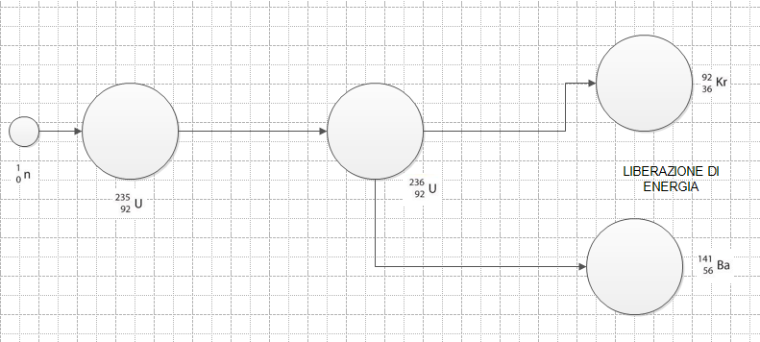
Centrali nucleari:
La seguente figura mostra un esempio di reazione nucleare di fissione:
U=Uranio (elemento transuranico ossia con numero atomico >=92)
N= neutrone (particella priva di carica)
BA = Bario
Kr = Kripto

Slide 70
Centrali nucleari:
La fusione è una reazione nucleare in cui si ha la fusione del deuterio e del trizio (isotopi dell’idrogeno) per formare un atomo più pesante di Elio.
Tale reazione libera un quantitativo di energia nettamente superiore a quella liberata dalla fissione.
Il problema della reazione di fusione sta nel saperla controllare. Le reazioni di fusione nuleare sono le reazioni presenti nel sole. In ambito bellico la fissione e la fusione sono state ampiamenti testate. La bomba A (bomba atomica) sfrutta il principio di fissione. E’ stata realizzata nel famoso progetto Manhattan diretto dal fisico Robert Oppenheimer e sono state utilizzate su due città Giapponesi: Hiroshima e Nagasaki.
La bomba H (bomba ad idrogeno) è stata inventata negli anni 50 ed è molto più potente della bomba atomica. L’ordigno nucleare più potente mai testato dall’uomo è la bomba ZAR sganciata nel 1962 dai russi.

Slide 71
Centrali nucleari:
La bomba ZAR libero un quantitative di energia pari a 3165 volte superiore a quella liberate dall’esplosione su Hiroshima. La bomba aveva una Potenza di 50 Megatoni (in principio era stata progettata con una Potenza di 100 Megatoni ma è stata depotenziata dagli scienziati russi per paura che si inclinasse leggermente l’asse terrestre). L’onda durto fece tre volte il giro del mondo ed a 1000 km di distanza videro il bagliore di luce generato dall’esplosione. I danni furono constitenti fino a circa 400 km di distanza dall’esplosione.
Al momento sono attive circa 440 centrali, che contribuiscono al fabbisogno energetico mondiale per il 6-7 % sul totale e per il 18% sul fabbisogno elettrico.
Paesi come la Francia hanno quasi l'80% dell'energia elettrica nucleare, moltissimi paesi occidentali si aggirano sul 18-20%.

Slide 72
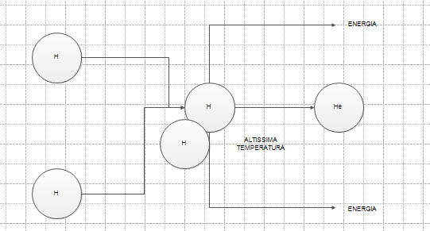
Centrali nucleari:
La seguente figura mostra un esempio di reazione di fusione:
H= idrogeno
H3 = elio

Slide 73
Centrali nucleari:
VANTAGGI:
Grande quantitativo di energia erogata
SVANTAGGI:
Richiede una progettazione ed una realizzazione molto accurata
Problema delle scorie radioattive
Problema legato ad eventuali incidenti
Non è una fonte rinnovabile

Slide 74
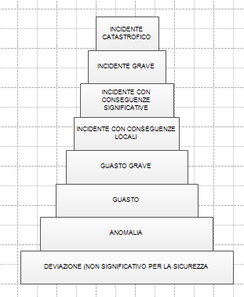
Centrali nucleari:
Scala ines (Fukushima e Chernobyl sono incidenti catastrofici):

Slide 75
Centrali geotermiche:
Una centrale geotermica sfrutta il calore proveniente dal sottosuolo per generare energia elettrica.
L’elemento fondamentale di tale centrale è la pompa di calore. In poche parole, l’energia geotermica è la somma di due componenti:
Calore proveniente dal sottosuolo
Calore proveniente dall’esterno
Oltre i 100 metri di profondità diventa influente il gradiente termico dovuto al calore generato dal centro della terra. Ogni 1000 metri il calore aumenta di circa 30°C.
Tramite una pompa di calore viene estratto tale calore dal sottosuolo.

Slide 76
Centrali geotermiche:
In sostanza vengono inserite delle sonde geotermiche nel sottosuolo, ad una certa profondità. Tale sonde permettono di scambiare calore con il sottosuolo.
Solitamente tali sonde sono composte da una tubazione al cui interno scorre acqua con una temperature più bassa di quella presente nel sottosuolo.
La pompa di calore viene installata all’interno di un edificio. Le sonde sono fatte in polietilene e formano un anello chiuso (circuito di andata e di ritorno).

Slide 77
Centrali geotermiche:
Componenti:
Sonde termiche
Pompa di calore
Sistema di distribuzione del calore.
Per essere più precisi, le sonde termiche vengono installate con una perforazione del diametro di pochi centimetri, in un foro scavato accanto all'edificio, invisibile dopo la costruzione.
In funzione dell’energia termica richiesta, il numero di sonde e la profondità di installazione variano.

Slide 78
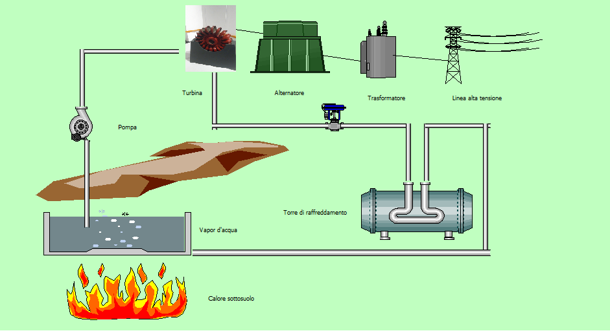
Centrali geotermiche:
Schema di massima di una centrale geotermica:

Slide 79
Centrali geotermiche:
In toscana ci sono parecchie centrali geotermiche. I vantaggi sono:
Centrali pulite
Energia rinnovabile
Lunga durata degli impianti (anche 50 anni)
Gli svantaggi sono:
Alti costi di installazione
Bisogna trovare il tipo di roccia giusta e facile da perforare e svolgere le operazioni in modo preciso e corretto per non provocare danni. I siti geotermici possono, infatti, contenere alcuni gas velenosi i quali, se sfuggiti in profondità dall'interno della terra, passano attraverso i fori praticati dai costruttori fuoriuscendo in superficie.

Slide 80
Centrali biogas:
Una centrale biogas sfrutta il biogas per la produzione di energia elettrica. Il biogas è una miscela di gas il cui metano ha una preponderanza sugli altri.
Il biogas viene prodotto dalla fermentazione di legnami, scarti biologici, fanghi, insilato di mais,… in condizioni anaerobiche (ossia in totale assenza di ossigeno).
Pertanto, un generico impianto biogas sarà composto da una parte di carico delle materie prime, un sistema di miscelazione di queste sostanze per la creazione di quei fanghi che verranno inviati, tramite pompa, ad un serbatoio chiamato digestore anaerobico. In tale digestore ad un temperatura di circa 40-41 °C tali fanghi verranno mescolati in modo da poter generare il biogas che si formerà nella parte superiore del serbatoio. Nella parte bassa del serbatoio ci saranno i fanghi.
Tale biogas, una volta pulito viene inviato a delle torri di lavaggio (HCL o soda caustica) e poi inviato ad un motore cogenerativo per produrre energia elettrica e calore.

Slide 81
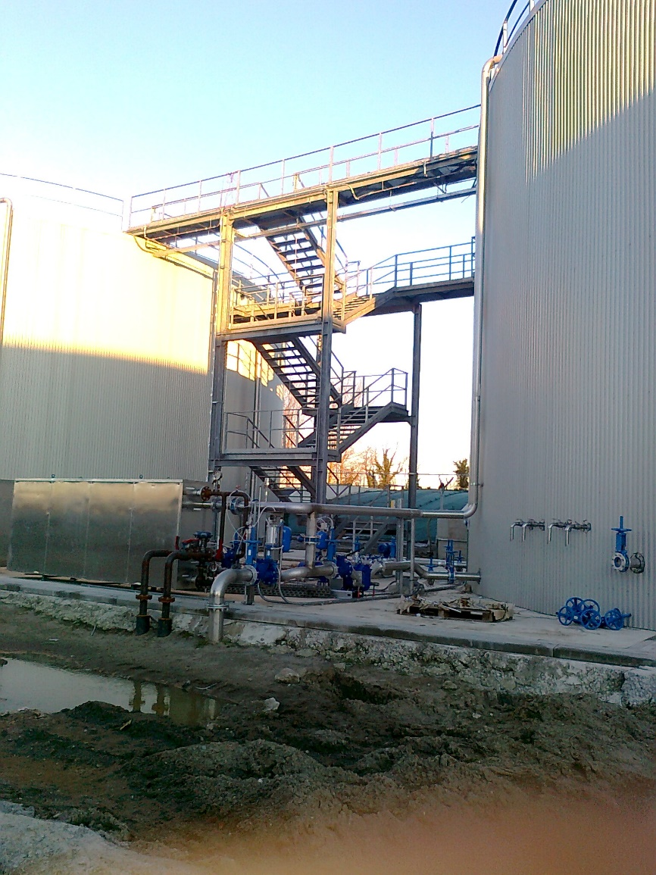
Centrali biogas:
La seguente figura mostra un digestore anaerobico:

Slide 82
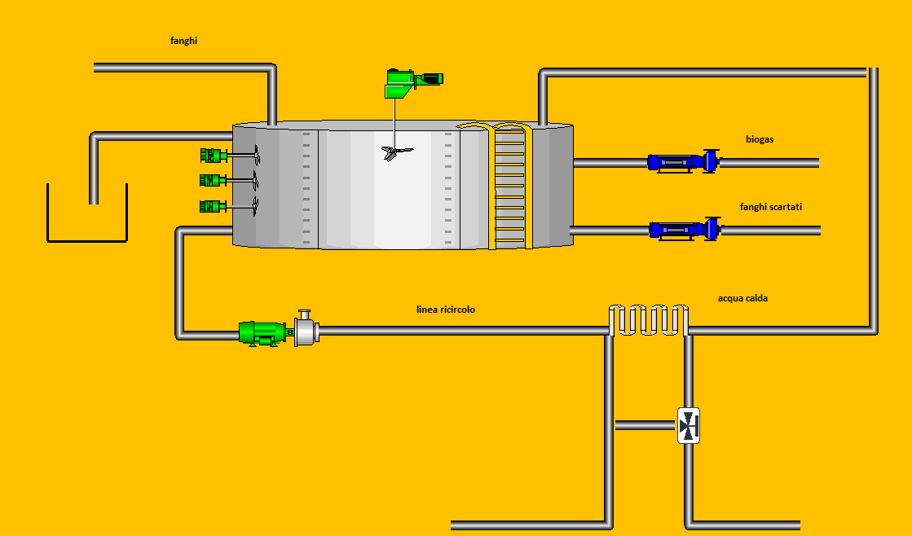
Centrali biogas:
La seguente figura mostra lo schema di un digestore anaerobico:

Slide 83
Centrali biogas:
VANTAGGI:
Produzione di energia da fonti rinnovabili
Miglioramento dell’economia delle aziende agricole
Minori emissioni di gas serra
SVANTAGGI:
Limiti alla sua produzione in zone fredde

Slide 84
Cogenerazione:
Per cogenerazione si intende la produzione sia di energia elettrica sia di energia termica (calore). Si pensi per esempio al motore di una autovettura. L’albero motore, ruotando genera energia meccanica atta a far muovere la vettura ed energia termica per l’impianto di riscaldamento dell’auto (si recupera il calore prodotto dal motore stesso). Inoltre, tramite l’alternatore, viene prodotta energia elettrica per l’auto. Senza l’alternatore sfruttando solo la batteria, essa si consumerebbe in poche ore.
L’esempio che nella prossima slide viene mostrato è un impianto di cogenerazione presente a Cassano d’Adda e di proprietà della A2A. E’ un impianto molto potente. E’ una centrale

Slide 85
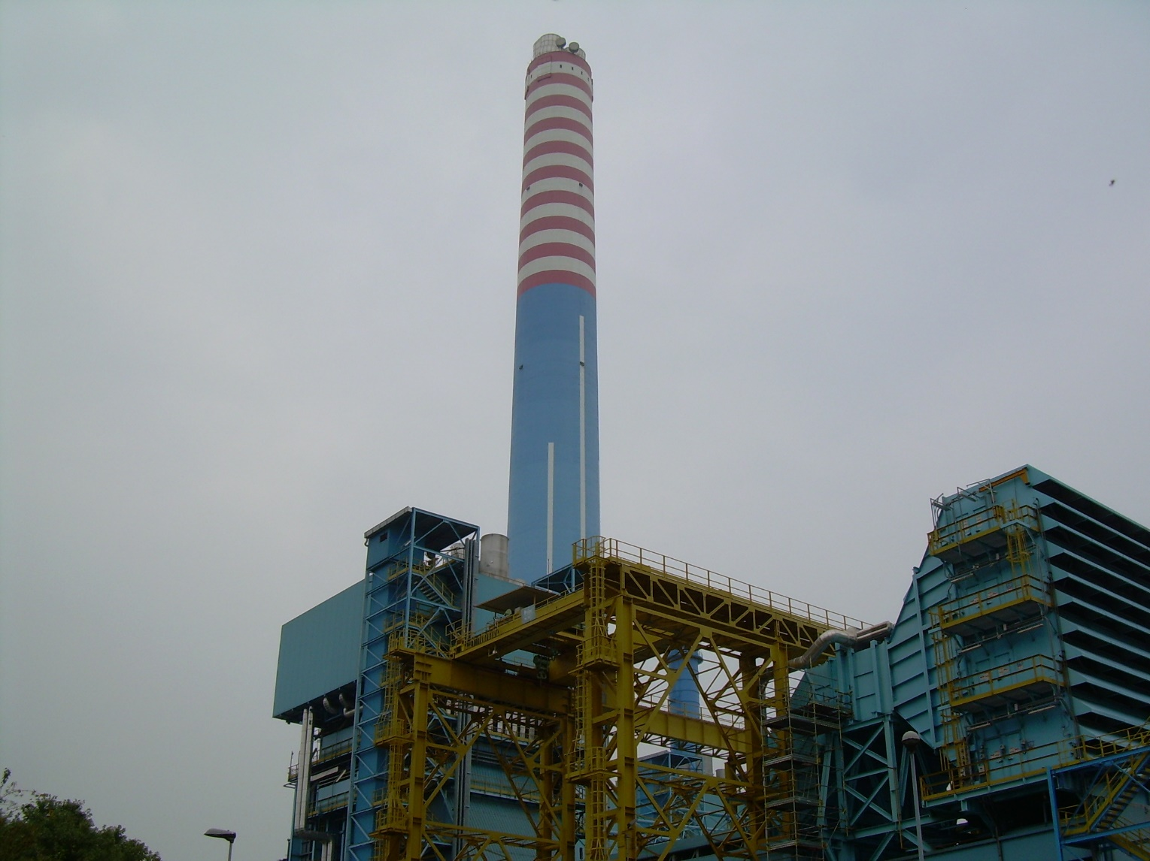
Cogenerazione:

Slide 86
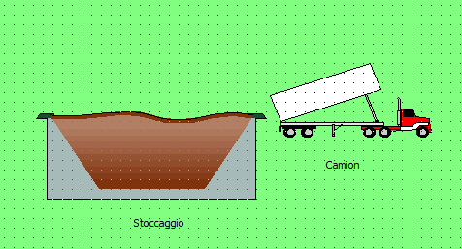
Termovalorizzatori:
Un termovalorizzatore (chiamato anche inceneritore) è un
impianto di trattamento dei rifiuti urbani. In poche parole, i rifiuti
vengono eliminati bruciandoli, e con il calore prodotto dalla
Combustione si produce energia elettrica.
La prima fase consiste nello stoccaggio dei rifiuti.

Slide 87
Termovalorizzatori:
Tramite una gru dall’area di stoccaggio i rifiuti vengono immessi
Nei forni per la combustione. La temperatura di combustione si
aggira attorno ai 1000 °C.
Con il calore prodotto dalla fase di combustione nel
Termovalorizzatore viene prodotto il vapore (riscaldamento
dell’acqua). Quindi vengono fatte muovere delle turbine per
Produrre energia elettrica.
Gli scarti della combustione sono:
·Residui solidi Le cosiddette ceneri, che, si aggirano intorno al
20-30 % in peso dei rifiuti in ingresso.
Le ceneri devono essere inviate in discarica.
·Fumi della combustione. Oltre all'anidride carbonica,
nei gas provenienti dalla combustione dei rifiuti possono trovarsi
anidride solforosa e acido cloridrico
(ambedue responsabili delle piogge acide) insieme a polveri
contenenti mercurio, piombo, zinco e altri metalli presenti
nei nostri rifiuti.

Slide 88
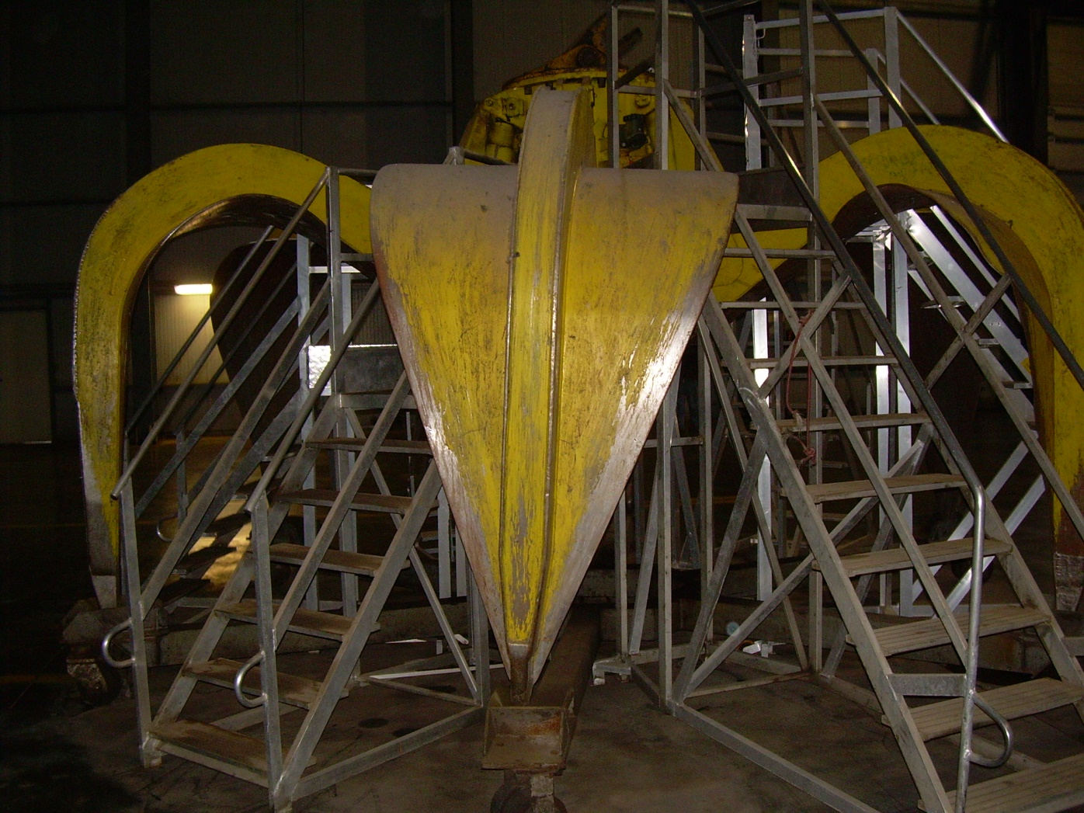
Termovalorizzatori:
La seguente figura mostra il ragno della gru di raccolta ed immissione
dei rifiuti negli inceneritori.

Slide 89
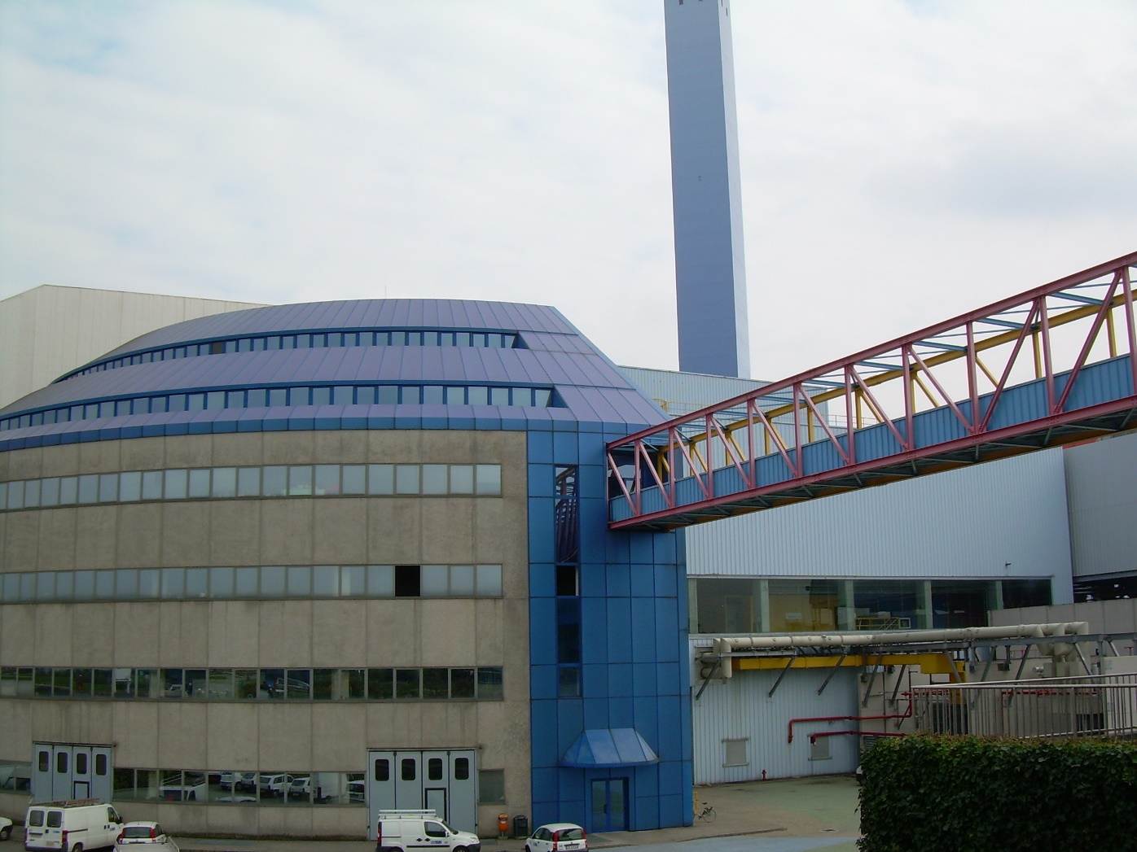
Termovalorizzatori:
La seguente figura mostra il moderno termovalorizzatore di Brescia
Proprietà della A2A.

Slide 90
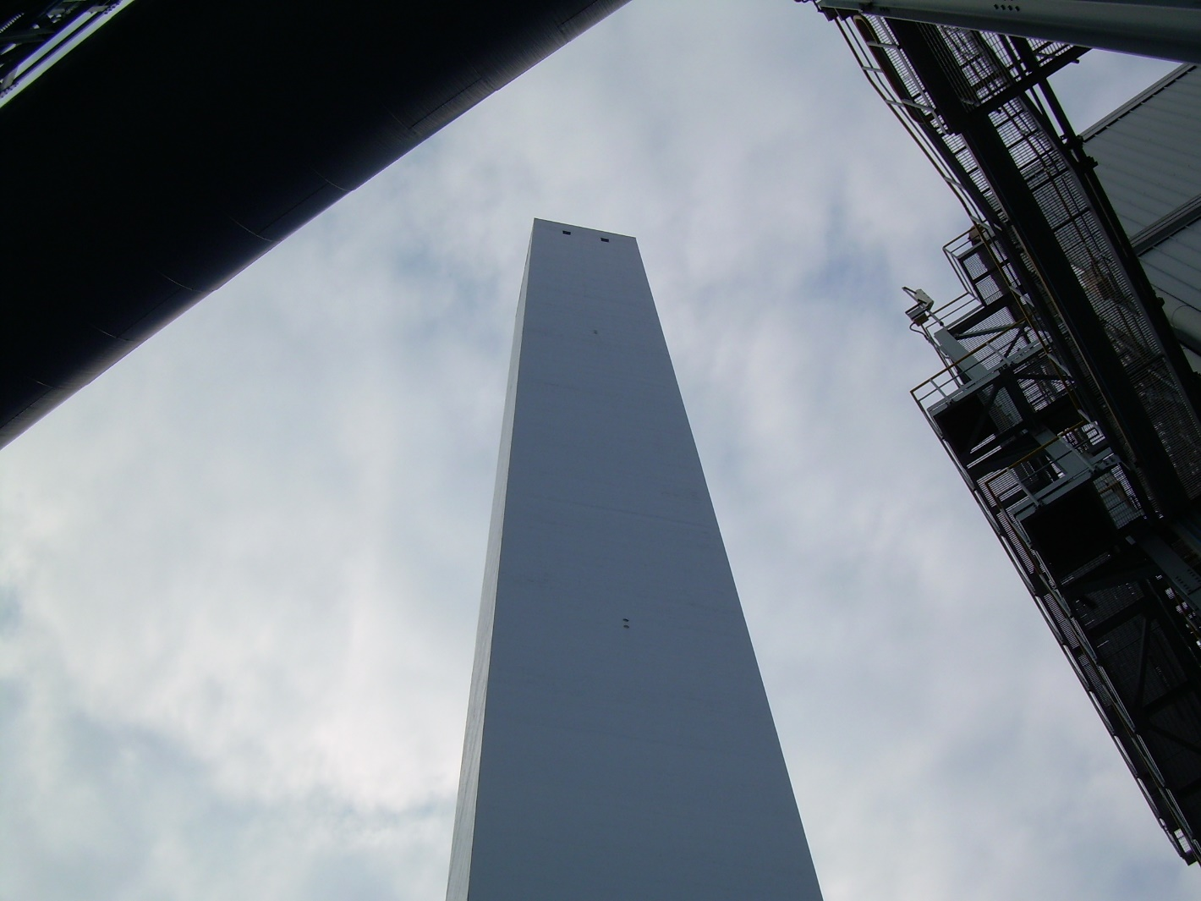
Termovalorizzatori:
Il camino di fuoriuscita dei fumi.

Slide 91
Termovalorizzatori:
VANTAGGI:
Riduzione del volume di rifiuti
SVANTAGGI:
Alti costi iniziali di investimento
Impossibilità di recuperare i materiali distrutti dal fuoco
Produzione di diossina se la combustione avviene a temperatura
inferiori ai 1000°C.
Non tutti i tipi di rifiuti si possono bruciare.
La tipologia dei rifiuti è:
Rifiuti organici (secchi) -> contenenti alto potere calorifico
Rifiuti vegetali
Rifiuti non pericolosi

Slide 92
Termovalorizzatori:
Il termovalorizzatore non brucia qualsiasi rifiuto bensì soltanto
CDR (combustibile da rifiuto) composto dalla parte secca del
classico RSU (rifiuto solido urbano). Questa parte secca è
ovviamente composta da legno, carta, cartone, panni, stracci e
tutto ciò che ha un potere calorifico abbastanza alto da poter
garantire il corretto funzionamento dell'impianto di
termovalorizzazione. I rifiuti umidi non bruciano, quindi non sono
adatti ad essere smaltito negli inceneritori e devono
necessariamente essere stoccati nelle discariche.

Slide 93
Centrali marine:
Le centrali marine sfruttano il moto ondoso e le correnti del mare
per generare energia elettrica. Potrebbero ricadere nella tipologia
Di centrali idroelettriche, ma volutamente è stata fatta, in questa
Presentazione, una differenziazione in quanto ci sono svariate
tecniche per generare energia elettrica dal mare.
L’energia ricavabile dal mare può essere suddivisa in:
• energia maremotrice
• energia dal moto ondoso
• energia dal gradiente termico oceanico
• energia dalle correnti sottomarine

Slide 94
Centrali marine:
L’energia maremotrice si ha con l’utilizzo di impianti dotati di grossi
Sbarramenti e con turbine in grado di ruotare in modo bidirezionale.
Il funzionamento di questi impianti si può dividere in due fasi:
• nella fase di alta marea, l’apertura delle chiuse permette il
riempimento del bacino di accumulo
• nella fase di bassa marea, il rilascio controllato dell’acqua
contenuta nel bacino assicura l’erogazione di notevoli quantitativi
di energia, in maniera simile a quanto accade nei grandi
impianti idroelettrici
Le turbine funzionano in entrambe le direzioni, sia con l’acqua
in ingresso che con l’acqua in uscita.

Slide 95
Centrali marine:
Gli impianti che sfruttano il moto ondoso sono più economici.
Un esempio: Impianti che sfruttano la tecnologia OWC. Si installano
lungo le coste.

Slide 96
Centrali marine:
L’onda ascendente provoca una compressione d’aria all’interno della
camera in cui è installata la turbina, mettendola in rotazione.
L’onda discendente provoca invece una decompressione, che
anch’essa mette in moto la turbina.
VANTAGGI:
La parte meccanica e la turbina non subiscono la corrosione dell’
acqua.
SVANTAGGI:
Grande impatto visivo, e rumorosità della turbina.

Slide 97
Gradiente termico del mare:
Le centrali che sfruttano l’energia dal gradiente termico oceanico
Sono caratterizzati però da basse potenze e da elevati costi di
realizzazione. Possono essere realizzati lungo le coste
oppure su piattaforme galleggianti.
Le acque superficiali sono più calde delle acqua in profondità. Se
Si utilizzano fluidi come ammoniaca e fluoro, i quali hanno una bassa
Temperatura di ebollizione, possono evaporare in superficie e quindi
il vapore si può utilizzare per fare muovere le turbine.
Esiste anche il gradiente per l’energia salina, ossia l’energia osmotica.
L’osmosi si ha quando siamo in presenza di una differente
concentrazione di Sali tra l’acqua di mare e l’acqua dolce.
L’energia osmotica che si libera nella foce del fiume può essere
convertita in energia utile mediante una membrana semi
impermeabile.

Slide 98
Gradiente termico del mare:
Il liquido a salinità più bassa passa attraverso la membrana. Nella
soluzione a salinità più elevata si ha un aumento del livello. Questo
aumento genera è un salto che può essere sfruttato tramite turbina.
Infine, ci sono le centrali con speciali turbine che sfruttano le
correnti sottomarine.
Si stima che, le correnti sottomarine dello stretto di Messina
presentano una potenzialità energetica di 15.000 MW.

Slide 99
Pile a combustibile:
Una pila a combustibile (detta anche cella di idrogeno) permette di
ottenere elettricità direttamente da certe sostanze, tipicamente da
idrogeno ed ossigeno, senza che avvenga alcun processo di
combustione termica.
l'energia è immagazzinata al di fuori della pila, per esempio in un
serbatoio di idrogeno. La pila è solo un convertitore e non
contiene di per sé alcuna energia.
Le pile a combustibile più note sono le pile a membrana a scambio
protonico, o "PEM". In esse, l'idrogeno si separa in protoni ed
elettroni sull'anodo; i protoni possono passare attraverso la
membrana per raggiungere il catodo, dove reagiscono con
l'ossigeno dell'aria, mentre gli elettroni sono costretti a passare
attraverso un circuito esterno per raggiungere il catodo e
ricombinarsi, fornendo potenza elettrica.

Slide 100

Pile a combustibile:
La seguente figura mostra una cella ad idrogeno:

Slide 101

Pile a combustibile:
In poche parole, due elettrodi, anodo e catodo, cioè elementi conduttori che acquisiscono carica elettrica e consentono il flusso di elettroni. All’anodo viene alimentato idrogeno, mentre al catodo viene alimentata aria. Un elettrolita impedisce il passaggio diretto degli elettroni.

Slide 102
Pile a combustibile:
VANTAGGI:
Elevati rendimenti di produzione di energia elettrica (> 40 %), poco dipendenti dalla dimensioni. Questi valori sono maggiori dei rendimenti dei motori a combustione interna convenzionali.
Elevate affidabilità (non ci sono parti in movimento che hanno una maggiore probabilità di rompersi)
Basso impatto ambientale
Silenziosità
SVANTAGGI:
Elevati costi di produzione rispetto alla vita utile.
Necessitano di combustibili con basso contenuto di impurezze.

Slide 103
News in merito alla trasmissione dell’energia:
Da qualche decennio si utilizza come metodo di trasferimento
dell’energia il sistema HVAC (High Voltage Direct Current). E’ un
sistema brevettato dall’ABB il quale permette di trasmettere
L’energia in continua su lunge distanze.
Inoltre da qualche anno si sta parlando in smart grid, ossia reti
«Intelligenti» che gestiscono la rete elettrica in modo da poter
Integrare insieme tutti gli utenti distribuendo loro l’energia in
modo efficiente.
In poche parole, anche i singoli utenti dotati di un pannello solare o
altro possono diventare loro stessi produttori ed immettere energia
sulla rete.
Le reti elettriche, come le conosciamo noi, vengono utilizzate
per distribuire ininterrottamente enormi quantità di energia
dalle centrali di produzione ai consumatori; il controllo di
questa energia è centralizzato e il flusso dell’energia è sempre
lo stesso.

Slide 104
Lettura dell’energia: il contatore
Fino ad ora nelle slides si è discusso di produzione e distribuzione
Dell’energia elettrica. Un breve accenno sul consumo di tale
Energia.
In generale il contatore è quello strumento che permette di leggere
I consumi energetici di una abitazione e o fabbricato industriale.
Un nuovo tipo di contatore è quello elettronico. Tale contatore,
È un contatore monofase, ed è uno strumento semplice e
vantaggioso, che può essere letto e gestito anche a distanza.
Il contatore elettronico permette di gestire in modo più razionale
gli elettrodomestici e gli apparati elettrici, consentendo un
controllo dei propri consumi di energia elettrica.
Inoltre, consente di rilevare da remoto le letture di energia
consumata e immessa dal cliente, ottimizzando così i tempi e
migliorando il servizio in termini di qualità e velocità di risposta

Slide 105
Gestione efficienza energetica
Negli utili anni si è prestata particolare attenzione a determinati
Software chiamati EMS (Energy Management Systems).
In particolare, Energy Intelligence è una suite di tecniche per
acquisire conoscenza sui tipi e sulle modalità di rilevazione ed
Elaborazione delle informazioni sui consumi energetici. L’importanza
è chiara. In tale suite rientrano:
Sistemi di monitoraggio (hardware e software) che consentono
di conoscere lo stato di una utenza energetica.
Sistemi di controllo i quali permettono di monitorare l’andamento
dell’utenza energetica. Tali strumenti possiedono anche tecniche
legate ad azioni correttive.
Sistemi di supervisione, che contengono le caratteristiche di
entrambi i sistemi accennati in precedenza.
Un EMS è un software di supervisione.

Slide 106
Arrivederci da Marco Buttolo
Grazie mille per aver letto queste slides

